Slide 1
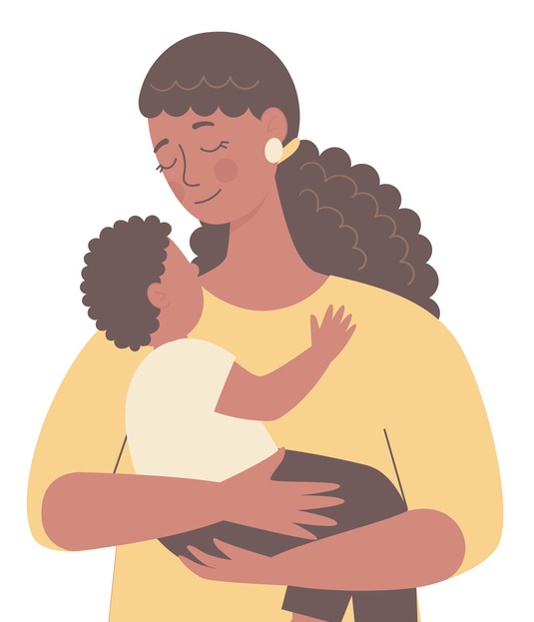


Conozca los hechos sobre cómo reducir el riesgo del cáncer infantil

Slide 2
Bienvenidos
Hoy quiero hablar con ustedes sobre el cáncer infantil, como la leucemia, porque ha aumentado mucho en los últimos años.
Me enfocaré en las sustancias químicas tóxicas en el ambiente.
Primero veremos qué es el cáncer y cuáles son los diferentes tipos de cáncer infantil. Hablaremos sobre:
Algunas cosas que podrían aumentar el riesgo de padecerlo.
Por qué los niños corren un mayor riesgo de exponerse a sustancias químicas tóxicas.
Contaminantes específicos como la contaminación aérea afuera y en espacios interiores, los plaguicidas o pesticidas y los solventes como la pintura.
Lo que las familias pueden hacer para reducir el riesgo de que sus hijos lleguen a tener cáncer.
■
■
■
■
■
Veamos.
Educador i
P E D IA T R I C E N V I R ONME N T AL H E AL T H S P E C IAL T Y UN I T S

Slide 3
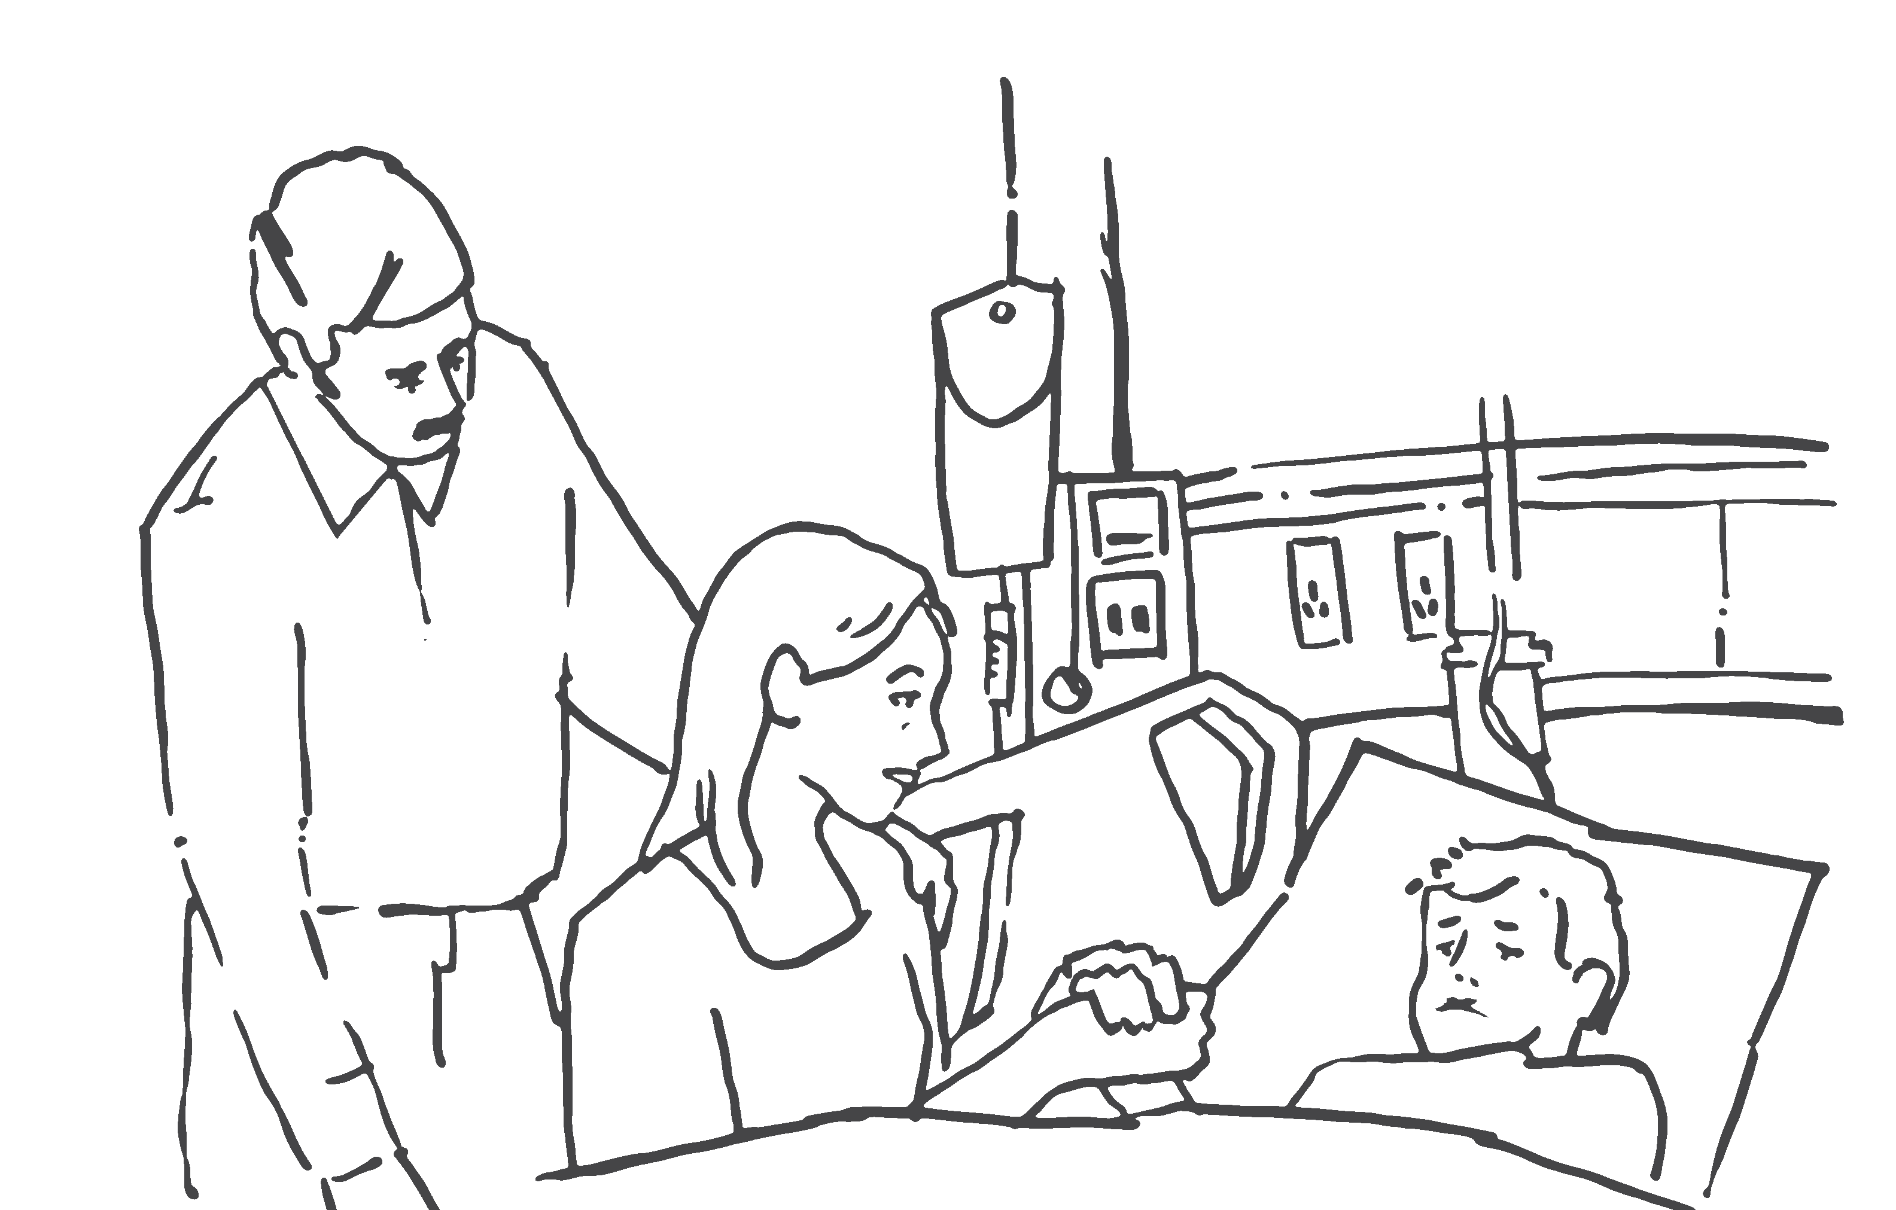
Bienvenidos
Hoy quiero hablar con ustedes sobre el cáncer infantil, como la leucemia, porque ha aumentado mucho en los últimos años.
Aprendiz i
EL CÁNCER INFANTIL Y EL AMBIENTE

Slide 4
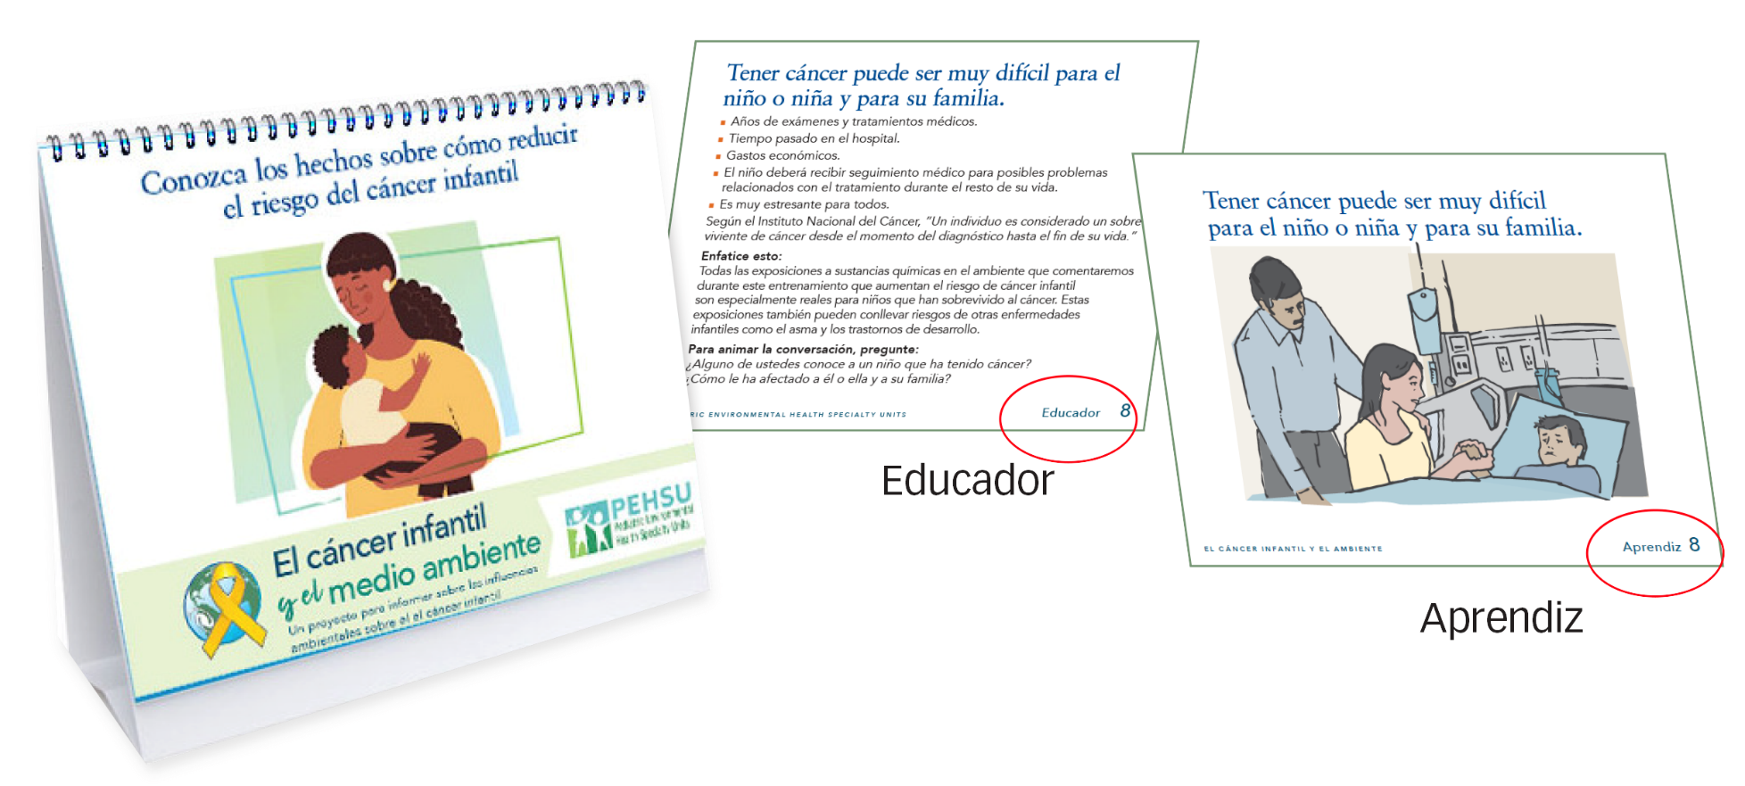
Flipbook: Una herramienta para los promotores de salud
Este es el libro animado que creamos para El cáncer infantile y el medio ambiante.
El lado que mira hacia usted tendrá su “guión” con la información necesaria.
El lado que mira hacia su audiencia/miembros de la comunidad tendrá las imágenes simplificadas y las viñetas relacionadas con la información que cubrirá.
Educador ii
P E D IA T R I C E N V I R ONME N T AL H E AL T H S P E C IAL T Y UN I T S

Slide 5
Flipbook: Una herramienta para los promotores de salud
Este es el libro animado que creamos para El cáncer infantile y el medio ambiante.
El lado que mira hacia usted tendrá su “guión” con la información necesaria.
El lado que mira hacia su audiencia/miembros de la comunidad tendrá las imágenes simplificadas y las viñetas relacionadas con la información que cubrirá.
Aprendiz ii
P E D IA T R I C E N V I R ONME N T AL H E AL T H S P E C IAL T Y UN I T S

Slide 6
¿Qué es el cáncer?
“El cáncer” se usa para describir un grupo de enfermedades donde células anormales se reproducen descontroladamente e invaden tejidos cercanos.
Las células viajan a otras partes del cuerpo a través de la circulación sanguínea y el sistema linfático.
El sistema linfático forma parte del sistema inmunológico y se parece al sistema circulatorio, como se puede ver en el dibujo.
■
El sistema linfático recoge productos de desecho, bacterias y células dañadas para que puedan ser destruidos o expulsados fuera del cuerpo.
Educador 1
P E D IA T R I C E N V I R ONME N T AL H E AL T H S P E C IAL T Y UN I T S

Slide 7
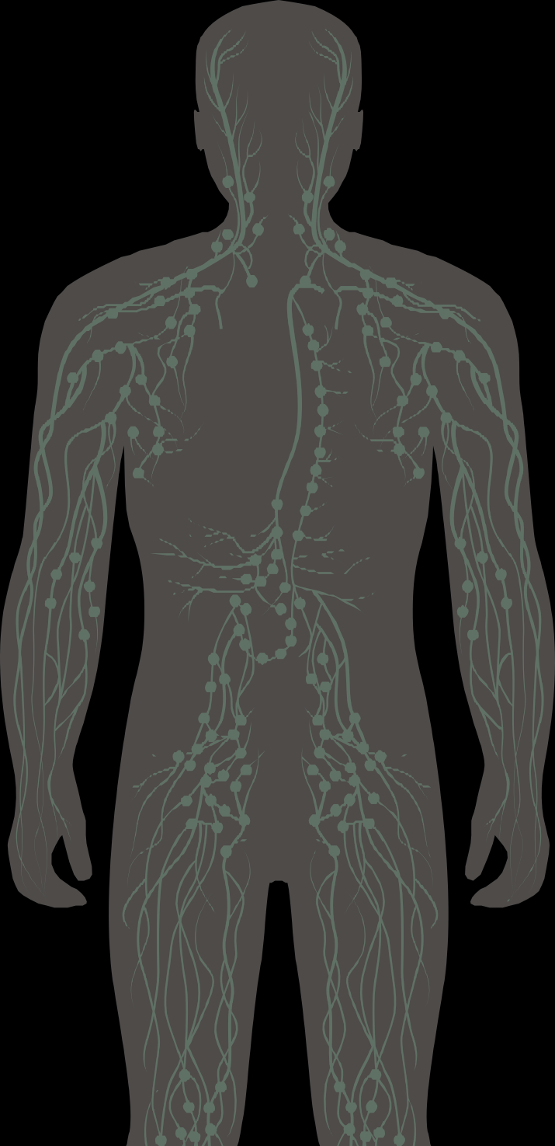
¿Qué es el cáncer?
El sistema
linfático
ganglios linfáticos auxiliares
conducto torácico
“El cáncer” es un grupo de enfermedades donde células anormales:
Se reproducen fuera de control, Invaden tejidos cercanos,
Pasan a otras partes del cuerpo a través de la sangre y el sistema linfático.
linfáticos de
El timo
la glándula mamaria
ganglios linfáticos auxiliares
■
■
cisterna
del quilo
linfáticos del brazo
ganglios linfáticos lumbares
ganglios linfáticos pélvicos
ganglios linfáticos inguinales
linfáticos de la pierna
Aprendiz 1
EL CÁNCER INFANTIL Y EL MEDIO AMBIENTE

Slide 8
¿Qué es el cáncer?
Normalmente, las células crecen y se dividen en un proceso ordenado.
Las células son las estructuras diminutas que conforman nuestros órganos y cuerpo. Cuando las células normales envejecen o sufren daños, se mueren y son sustituidas por células nuevas normales. El cuerpo produce más células sólo cuando las necesita.
Cuando un niño tiene cáncer, las células anormales (el cáncer) crecen y se dividen descontroladamente.
Por ejemplo:
Se forman nuevas células anormales cuando el cuerpo no las necesita.
Las células viejas o dañadas no se mueren cuando deberían.
Las células cancerosas invaden y dañan los tejidos cercanos y viajan hacia otras partes del cuerpo.
■
■
Educador 2
P E D IA T R I C E N V I R ONME N T AL H E AL T H S P E C IAL T Y UN I T S

Slide 9
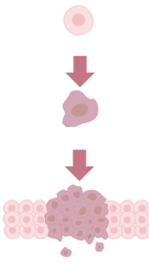
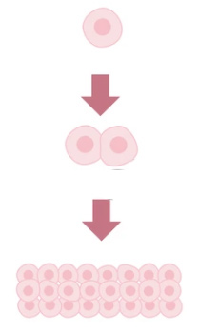
¿Qué es el cáncer?
Normalmente, las células crecen y se dividen en un proceso ordenado.
desarrollo de una célula normal vs. una célula cancerosa
célula normal
célula normal
Cuando un niño tiene cáncer, las células anormales (cancerosas) crecen y se dividen descontroladamente.
mutación
división celular
tejido sano
Aprendiz 2
EL CÁNCER INFANTIL Y EL MEDIO AMBIENTE

Slide 10
¿Cuáles son los tipos de cáncer infantil más comunes?
El cáncer, y los problemas de salud provocados por el tratamiento para el cáncer, están entre las causas principales de enfermedad grave y muerte en niños y adolescentes.
Los tipos más comunes de cáncer infantil son:
La leucemia es el cáncer infantil más común. Comienza en los tejidos de la médula ósea donde la sangre se crea.
El cáncer cerebral Los tumores de cerebro y médula espinal comienzan en los tejidos del cerebro y de la médula espinal.
El linfoma es el cáncer más común en adolescentes. Comienza en el sistema linfático, que es parte del sistema inmunológico, que defiende al cuerpo contra las enfermedades.
El neuroblastoma se forma en el tejido de los nervios del cuello, médula espinal o glándulas suprarrenales (glándulas que ayudan a regular los sistemas del cuerpo).
El sarcoma es un cáncer que se forma en los huesos, músculos o tejidos blandos.
El tumor de Wilms y otros tumores de riñón en niños
■
■
■
■
■
Educador 3
P E D IA T R I C E N V I R ONME N T AL H E AL T H S P E C IAL T Y UN I T S

Slide 11



¿Cuáles son los cánceres infantiles más comunes?
Cerebro
Ojos (retinoblastoma)
Los cánceres infantiles más comunes son:
Linfoma
Leucemia
Cáncer cerebral Linfoma
Neuroblastoma Sarcoma
El tumor de Wilms y otros tumores de riñón en niños
Sangre (leucemia)
■
■
Kidneys (Wilms tumor)
Huesos (osteosarcoma sarcoma de Ewing)
■
■
■
Glándulas suprarrenales (neuroblastoma)
Músculos (Rabdomiosarcoma)
Aprendiz 3
EL CÁNCER INFANTIL Y EL MEDIO AMBIENTE

Slide 12
El cáncer infantil va en aumento en los Estados Unidos
46 DIARIO – Niños diagnosticados cada día
16,000 ANUALMENTE - Niños diagnosticados cada año
41% - AUMENTO del cáncer infantil desde 1975
$1.9 MIL MILLONES DE DÓLARES – Costo anual de hospitalizaciones, que aumentan el costo del seguro médico para todo el mundo
Referencia: Childhood Cancer: Cross-Sector Strategies for Prevention. Cancer Free Economy, 2021
Educador 4
P E D IA T R I C E N V I R ONME N T AL H E AL T H S P E C IAL T Y UN I T S

Slide 13


46
El cáncer infantil va en aumento en los Estados Unidos
16,000
Niños son diagnosticados cada año
Niños son diagnosticados cada día
41% $1.9
Aumento del cáncer infantil desde 1975
MIL MILLONES
Costo anual de hospitalizaciones
Aprendiz 4
EL CÁNCER INFANTIL Y EL MEDIO AMBIENTE

Slide 14
La tasa de leucemia infantil ha ido aumentando, especialmente en niños latinos.
En países con bajos ingresos, muchos casos de cáncer infantil quedan sin contar y reportar porque no existen registros de casos de cáncer.
Este cuadro demuestra cómo entre 1988 y 2012 las tasas de leucemia linfoblástica aguda (LLA, el cáncer infantil más común) subieron en un 35% entre niños latinos en California.
“De 1988 al 2012, la tasa de leucemia linfoblástica subió en un 35% para niños latinos en California y el 12% en niños blancos.”
Nota de pie de página: “En 1998, hubo 37 pacientes nuevos con leucemia linfoblástica aguda (LLA) en cada millón de niños latinos en California y 32 nuevos pacientes con LLA por 1 millón de niños blancos no latinos. Cada cama representa un paciente adicional con LLA por 1 millón de niños (es decir, había 14 nuevos pacientes de LLA extras en cada millón de niños latinos en el 2012 en comparación con 1988).”
Gráfico reproducido con el permiso del Center for Integrative Research on Childhood Leukemia and the Environment (CIRCLE)
Educador 5
P E D IA T R I C E N V I R ONME N T AL H E AL T H S P E C IAL T Y UN I T S

Slide 15
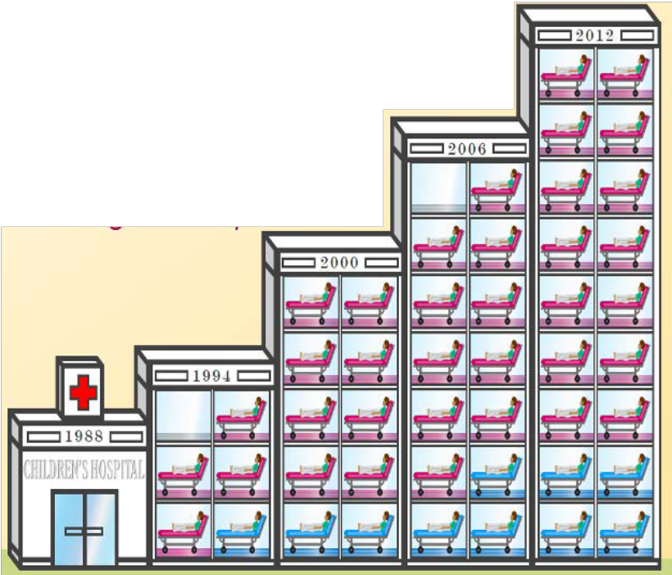
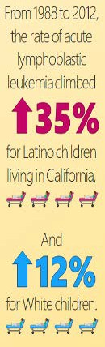

La tasa de leucemia infantil está aumentando, especialmente entre niños latinos.
Cada cama representa un caso adicional por cada millón de niños.
Aprendiz 5
EL CÁNCER INFANTIL Y EL MEDIO AMBIENTE
Notes:
RS note: Unable to copy Spanish graphic from website. The small one copies cut off at the top, and when I go to that page for some reason, I can’t copy the whole graphic but get some pieces of it and they are not all arranged like the English above. I’ll leave that step to the graphics experts.

Slide 16
Otros cánceres también van en aumento, como el cáncer cerebral, el segundo cáncer infantil más común.
Este cuadro demuestra un aumento constante del cáncer de cerebro de 2000-2019 para todos los niños menores de 15 años de todas las razas.
Citación: SEER* Explorer – Un sitio web interactivo para estadísticas sobre el cáncer [Internet]. Programa de Investigación de Vigilancia, Instituto Nacional del Cáncer. Disponible en https://seer.el cáncer.gov/statistics-network/explorer/
Educador 6
P E D IA T R I C E N V I R ONME N T AL H E AL T H S P E C IAL T Y UN I T S

Slide 17
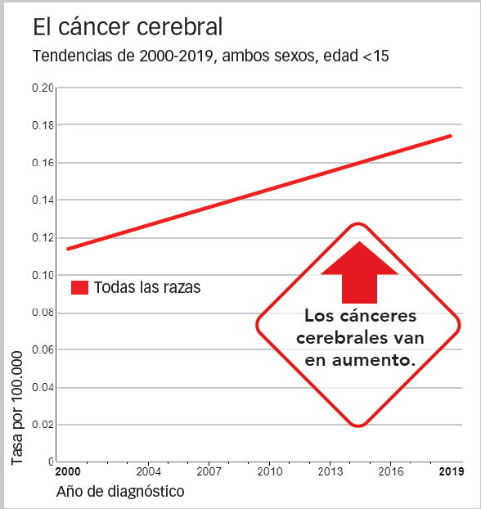
Otros cánceres también van en aumento, como el cancer cerebral, el segundo cancer más común en niños.
Aprendiz 6
EL CÁNCER INFANTIL Y EL MEDIO AMBIENTE
Notes:
RS NOTE: Can’t edit label on far left vertical, here is translation
Rate per 100,000 = Tasa por 100,000

Slide 18
Hoy en día, más niños que nunca sobreviven al cáncer, pero los sobrevivientes corren mayores riesgos de salud de por vida.
Estos niños deben ser seguidos de cerca en clínicas para sobrevivientes.
(Las clínicas para sobrevivientes son lugares que se especializan en cuidados de seguimiento para niños que han recibido tratamiento para el cáncer.)
Anteriormente, sólo 1 de cada 10 niños con leucemia sobrevivía 5 años. Hoy en día, en países de altos ingresos, son 9 de cada 10 (muchos menos sobreviven actualmente en países con bajos ingresos). Para algunos cánceres, las tasas de sobrevivencia no han mejorado mucho.
Educador 7
P E D IA T R I C E N V I R ONME N T AL H E AL T H S P E C IAL T Y UN I T S

Slide 19
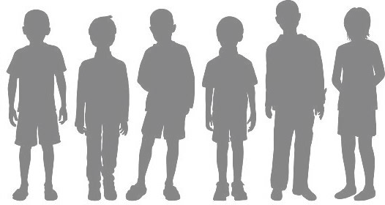
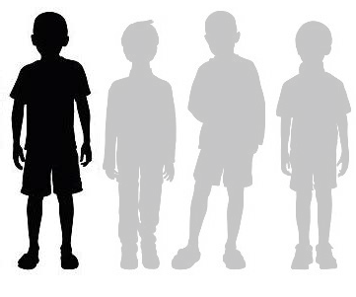
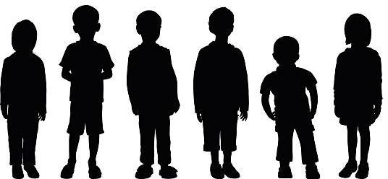
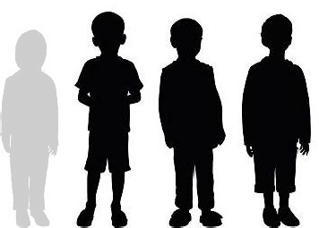
Hoy en día, más niños que nunca sobreviven al cáncer, pero los sobrevivientes corren mayores riesgos de salud de por vida.
Los niños deben ser seguidos de cerca en clínicas para sobrevivientes.
Anteriormente, sólo
1 de cada 10 niños
con leucemia sobrevivía 5 años.
Ahora son 9 de cada 10 en países de altos ingresos
Para algunos cánceres, las tasas de sobrevivencia no han mejorado mucho.
Aprendiz 7
EL CÁNCER INFANTIL Y EL MEDIO AMBIENTE

Slide 20
Tener cáncer puede ser muy difícil para el niño o niña y para su familia.
Años de exámenes y tratamientos médicos.
Tiempo pasado en el hospital.
Gastos económicos.
El niño deberá recibir seguimiento médico para posibles problemas relacionados con el tratamiento durante el resto de su vida.
Es muy estresante para todos.
■
■
■
■
Según el Instituto Nacional del Cáncer, ”Un individuo es considerado un sobreviviente de cáncer desde el momento del diagnóstico hasta el fin de su vida.”
Enfatice esto:
Todas las exposiciones a sustancias químicas en el ambiente que comentaremos durante este entrenamiento que aumentan el riesgo de cáncer infantil son especialmente reales para niños que han sobrevivido al cáncer. Estas exposiciones también pueden conllevar riesgos de otras enfermedades infantiles como el asma y los trastornos de desarrollo.
Para animar la conversación, pregunte:
¿Alguno de ustedes conoce a un niño que ha tenido cáncer? ¿Cómo le ha afectado a él o ella y a su familia?
Educador 8
P E D IA T R I C E N V I R ONME N T AL H E AL T H S P E C IAL T Y UN I T S

Slide 21
Tener cáncer puede ser muy difícil para el niño o niña y para su familia.
Aprendiz 8
EL CÁNCER INFANTIL Y EL MEDIO AMBIENTE

Slide 22
Aunque puede ser difícil determinar la causa exacta del cáncer de un niño en particular, hay muchos factores que pueden influir, como la genética, los ambientes sociales y la exposición a sustancias químicas tóxicas en el ambiente.
Hoy nos centraremos en las exposiciones a sustancias químicas en el ambiente que aumentan el riesgo de tener cáncer infantil.
Los factores que puedan contribuir al cáncer infantil incluyen los genes que heredamos, nuestros entornos sociales y económicos, nuestra dieta y nutrición, las infecciones y nuestra exposición a sustancias químicas tóxicas.
Educador 9
P E D IA T R I C E N V I R ONME N T AL H E AL T H S P E C IAL T Y UN I T S

Slide 23
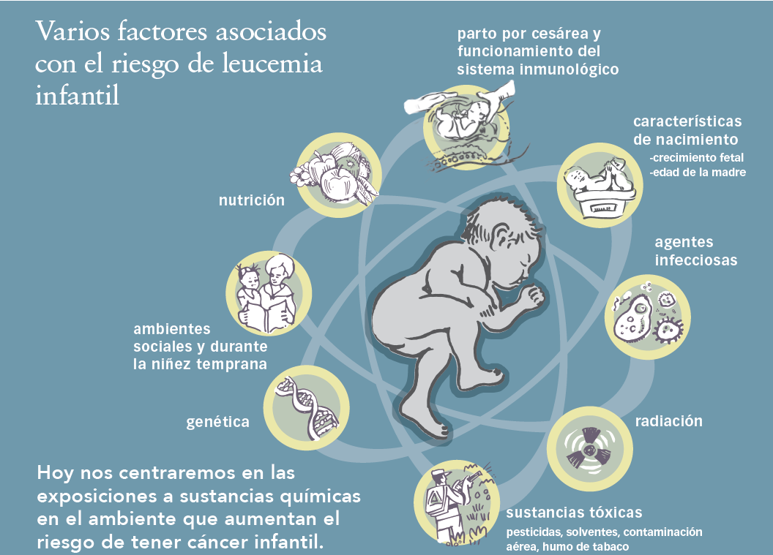
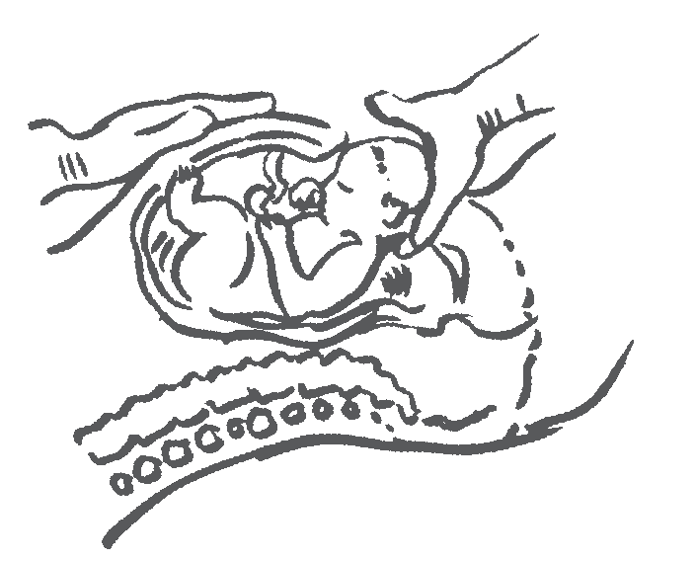
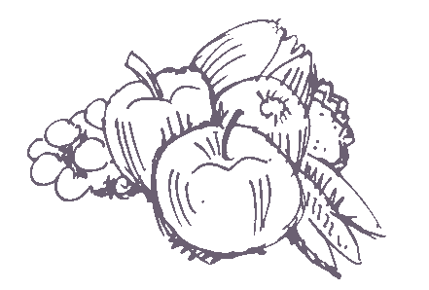
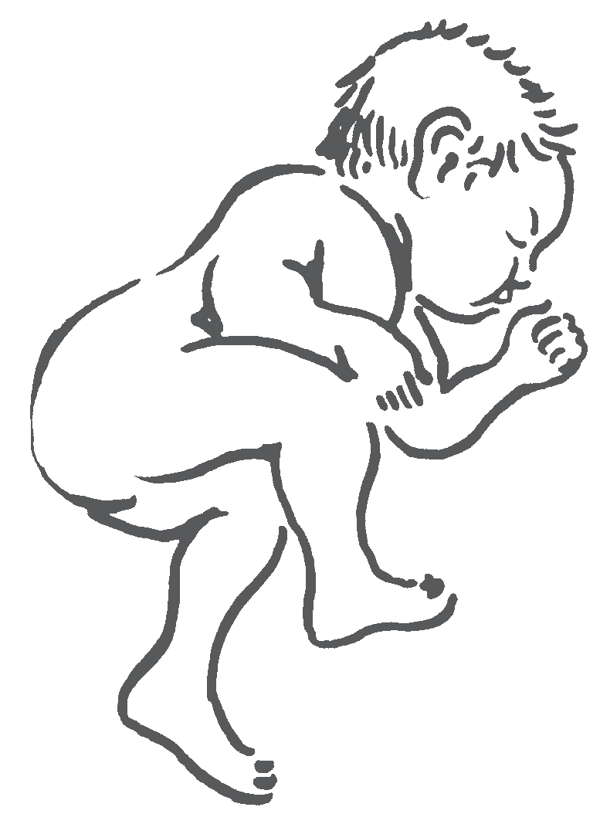
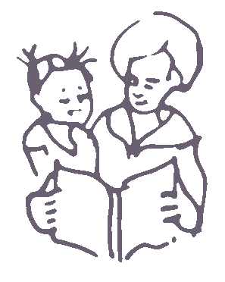
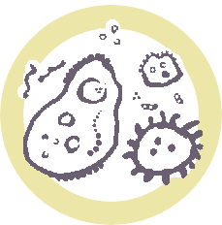

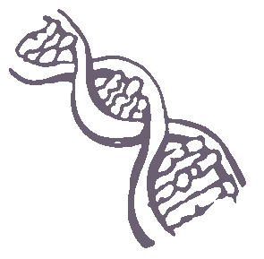


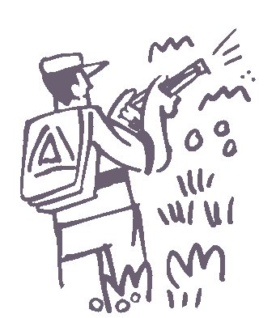
Varios factores asociados con el riesgo de leucemia infantil
parto por cesárea y funcionamiento del sistema inmunológico
características de nacimiento
-crecimiento fetal
-edad de la madre
nutrición
agentes infecciosas
Ambientes socialesy
durante la niñez temprana
genética
radiación
Hoy nos centraremos en las exposiciones a sustancias químicas en el ambiente que aumentan el riesgo de tener cáncer infantil.
sustancias tóxicas
pesticidas, solventes, contaminación aérea, humo de tabaco
Aprendiz 9
EL CÁNCER INFANTIL Y EL MEDIO AMBIENTE

Slide 24
¿Por qué se exponen más los niños a las sustancias químicas tóxicas?
Los bebés por nacer, los niños y los adolescentes:
están más expuestos a sustancias químicas tóxicas porque comen, beben y respiran más en proporción a su tamaño que los adultos.
Los niños pequeños se meten las manos a la boca después de tocar el piso donde el polvo y las sustancias químicas peligrosas se acumulan.
son más vulnerables si se exponen porque están creciendo y desarrollándose rápidamente.
■
Educador 10
P E D IA T R I C E N V I R ONME N T AL H E AL T H S P E C IAL T Y UN I T S

Slide 25


¿Por qué se exponen más los niños a las sustancias químicas tóxicas?
Libra por libra, los niños:
Beben más agua, respiran más aire y comen más alimentos que los adultos
Tocan más cosas con la boca que los adultos
Tienen más piel que recubre su piel que los adultos
Comen más polvo que los adultos
Absorben más sustancias químicas porque su piel es menos gruesa que la de los adultos
Tienen más contacto entre su piel y el suelo que los adultos
Aprendiz 10
EL CÁNCER INFANTIL Y EL MEDIO AMBIENTE

Slide 26

¿Por qué son más peligrosas las sustancias químicas tóxicas para niños que adultos?
Los bebés por nacer, los niños y los adolescentes son más vulnerables porque sus cuerpos, especialmente el cerebro, están creciendo y desarrollándose rápidamente. Exponerse incluso a una cantidad muy pequeña de sustancias químicas tóxicas durante esta “ventana de vulnerabilidad” puede alterar su desarrollo. Los adultos no tienen estas “ventanas de vulnerabilidad”.
Las sustancias químicas tóxicas son más peligrosas para niños que adultos
Es más probable que las sustancias químicas tóxicas les hagan daño a los niños porque ellos:
Es más probable que las sustancias químicas tóxicas les hagan daño a los niños porque:
Sus cuerpos todavía están desarrollándose y cambiando.
Las sustancias químicas peligrosas pueden dañar el desarrollo de los niños, especialmente el cerebro.
El cuerpo de un niño es menos capaz de eliminar algunas sustancias químicas que el de un adulto porque sus órganos aún no han llegado a funcionar plenamente como los de un adulto.
Está comprobado que la exposición a las sustancias químicas que se usan en muchos hogares, escuelas y guarderías donde los niños pasan la mayor parte de su tiempo aumenta el riesgo de:
Trastornos de aprendizaje
Cáncer
Defectos de nacimiento
Pubertad precoz
Alteraciones hormonales
Asma y otros problemas respiratorios
Enfermedad renal
tienen exposiciones más altas a muchas sustancias químicas
Están todavía en vías de desarrollo y sus cuerpos no pueden eliminar las sustancias tóxicas tan fácilmente
■
Educador 11
P E D IA T R I C E N V I R ONME N T AL H E AL T H S P E C IAL T Y UN I T S

Slide 27
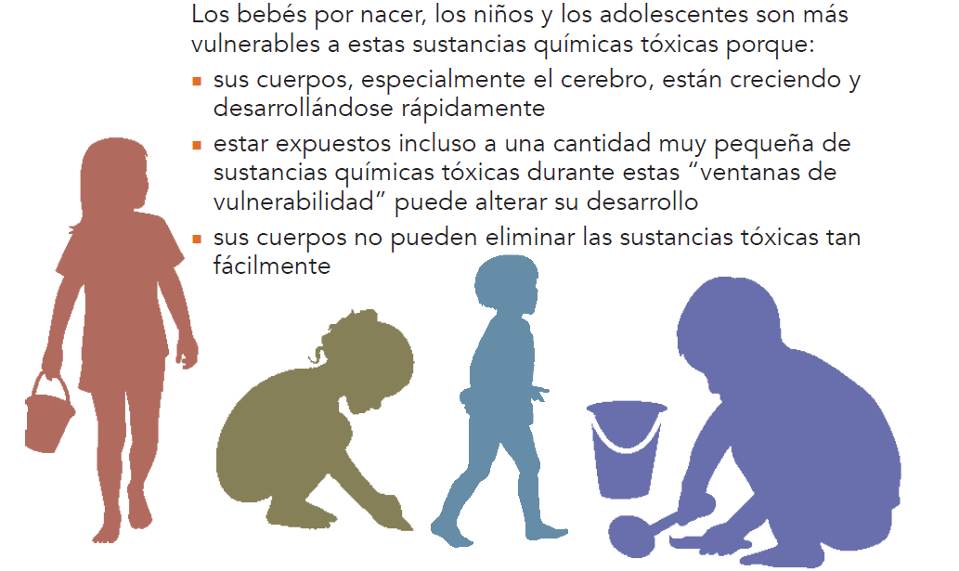
¿Por qué son más peligrosas las sustancias químicas tóxicas para niños que adultos?
■
■
Aprendiz 11
EL CÁNCER INFANTIL Y EL MEDIO AMBIENTE

Slide 28
¿Cómo llegan los niños a exponerse a peligros ambientales?
■
Los niños y los adultos pueden estar expuestos a sustancias químicas en el ambiente en cualquier lugar:
En espacios interiores (casa, escuela, cuidado infantil, etc.),
Al aire libre,
Por medio del aire, el agua, la tierra y los alimentos.
>
>
■
Las sustancias químicas tóxicas pueden entrar al cuerpo al respirar, comer, beber y a través de la piel.
Durante el embarazo las sustancias químicas tóxicas pueden ser pasadas de la madre al bebé.
■
Exponerse a edad temprana a sustancias químicas en el ambiente puede tener efectos que duren toda la vida.
P E D IA T R I C E N V I R ONME N T AL H E AL T H S P E C IAL T Y UN I T S
Educador 12

Slide 29
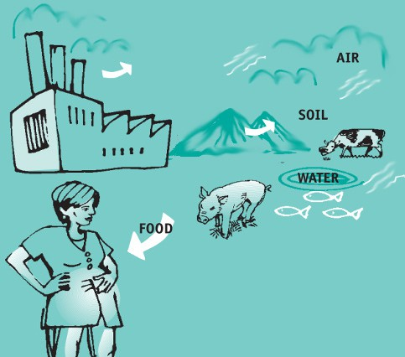




¿Cómo llegan los niños a exponerse a peligros ambientales?
De la fábrica al feto y al niño
SUSTANCIA QUÍMICA
Vías de exposición
Aprendiz 12
EL CÁNCER INFANTIL Y EL MEDIO AMBIENTE
Notes:
RS note: Can’t edit all labels. Here are translations:
Air = Aire
Soil = Tierra
Water = Agua
Food = Comida

Slide 30
¿Qué podemos hacer para reducir el riesgo en los niños?
Minimizar la exposición de los niños a sustancias químicas en el ambiente puede reducir su riesgo de desarrollar cáncer infantil y otros problemas como:
el asma,
los trastornos de aprendizaje y
problemas con el sistema inmunológico.
■
■
También es importante proteger a los niños que han sido tratados para el cáncer contra estas mismas exposiciones.
Ellos corren un mayor riesgo de llegar a tener otro tipo de cáncer y otros problemas más tarde en la vida.
Veamos algunas maneras de protegerlos.
Educador 13
P E D IA T R I C E N V I R ONME N T AL H E AL T H S P E C IAL T Y UN I T S

Slide 31

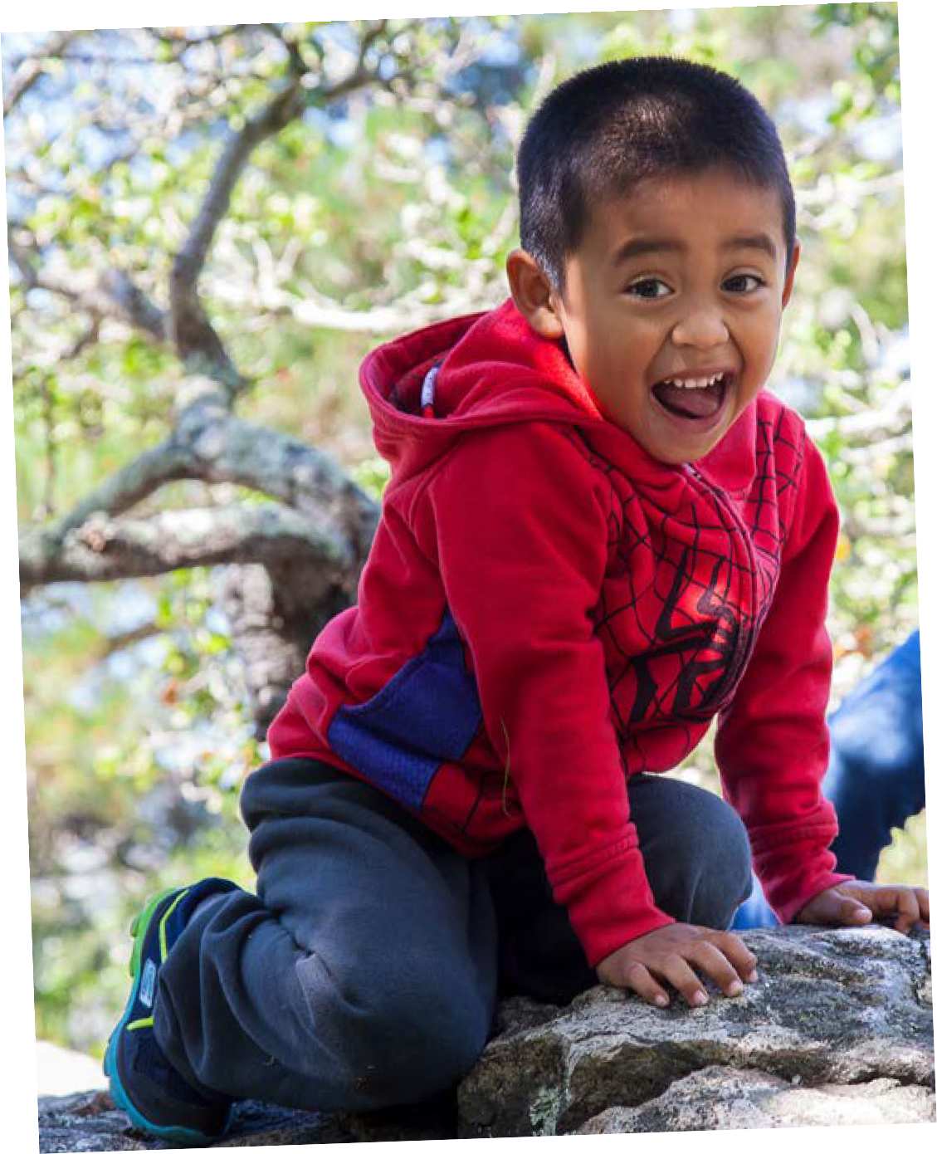
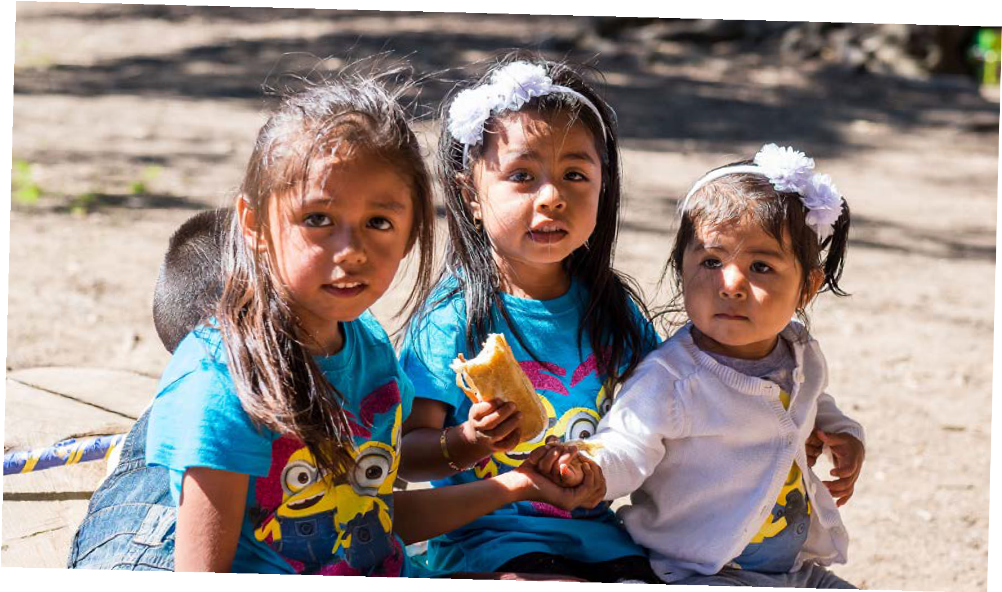
¿Qué podemos hacer para reducir el riesgo en los niños?
Minimizar la exposición de los niños a sustancias químicas en el ambiente puede reducir su riesgo de desarrollar cáncer infantil y otros problemas de salud. También es importante proteger a los niños que han sido tratados para el cáncer contra estas mismas exposiciones.
Aprendiz 13
EL CÁNCER INFANTIL Y EL MEDIO AMBIENTE

Slide 32
Usted puede comenzar a proteger la salud de sus hijos aun antes de concebirlos y durante el embarazo.
Opciones más saludables incluyen dejar de fumar, comer alimentos más saludables como muchas frutas y verduras y evitar las sustancias químicas tóxicas en su hogar, lugar de trabajo y áreas de juego.
Gráfico reproducido con el permiso del Center for Integrative Research on Childhood Leukemia and the Environment (CIRCLE)
Educador 14
P E D IA T R I C E N V I R ONME N T AL H E AL T H S P E C IAL T Y UN I T S

Slide 33
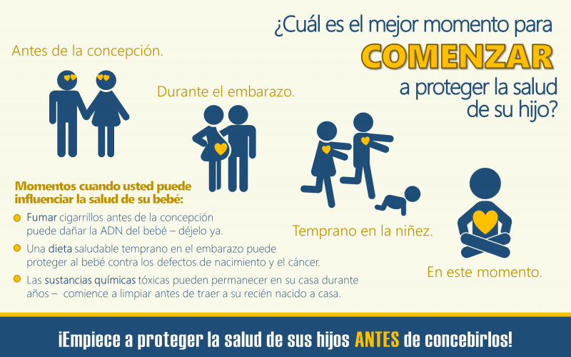
Usted puede empezar a proteger la salud de sus hijos aun antes de concebirlos y durante el embarazo.
Aprendiz 14
EL CÁNCER INFANTIL Y EL MEDIO AMBIENTE

Slide 34
Usted puede empezar a proteger la salud de sus hijos aun antes de concebirlos y durante el embarazo.
Aun desde antes de embarazarse, y durante el embarazo, es importante:
Comer alimentos saludables.
Tomar vitaminas prenatales con la cantidad de ácido fólico recomendado por su doctor (es muy importante para evitar los defectos de nacimiento y proteger a los bebés contra el el cáncer infantil).
Comer muchas verduras con hojas verdes, frijoles, frutas frescas y granos enteros porque son alimentos que contienen folato.
Evitar el alcohol y la cafeína.
Darle pecho a su bebé – Si es posible, lo mejor para el bebé es la leche materna porque le protege contra infecciones, le brinda nutrientes importantes y reduce su riesgo de leucemia infantil.
■
■
■
■
Para animar la discusión:
Mencione los alimentos frescos que reflejen la cultura de los participantes. Enfatice las vitaminas y el folato. Si es posible, ofrezca recursos para obtener alimentos saludables como el programa de subsidios para alimentos para mujeres y niños WIC.
Gráfico reproducido con el permiso del Center for Integrative Research on Childhood Leukemia and the Environment (CIRCLE)
Educador 15
P E D IA T R I C E N V I R ONME N T AL H E AL T H S P E C IAL T Y UN I T S

Slide 35

Usted puede empezar a proteger la salud de sus hijos aun antes de embarazarse y durante el embarazo.
Aprendiz 15
EL CÁNCER INFANTIL Y EL MEDIO AMBIENTE

Slide 36
Hoy nos enfocaremos en las siguientes exposiciones ambientales:
La contaminación del aire exterior
La contaminación del aire interior, incluido el humo de tabaco
Los plaguicidas (pesticidas)
Los solventes/compuestos orgánicos volátiles (VOCs)
■
■
■
Hablaremos sobre las medidas de prevención que se pueden tomar contra cada tipo de exposición.
P E D IA T R I C E N V I R ONME N T AL H E AL T H S P E C IAL T Y UN I T S
Educador 16

Slide 37

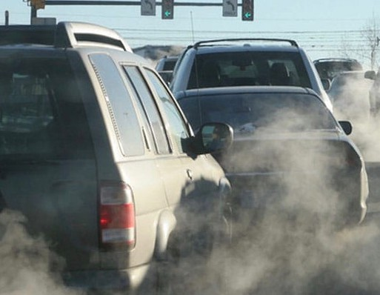
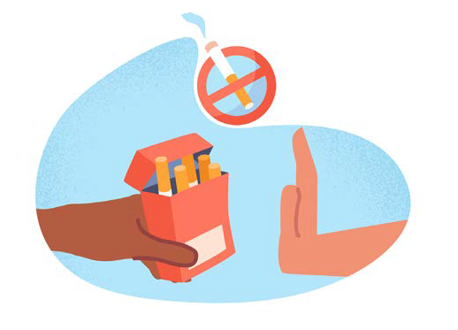
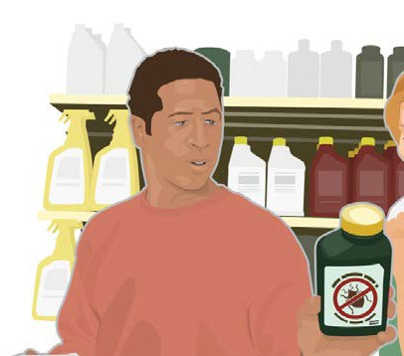
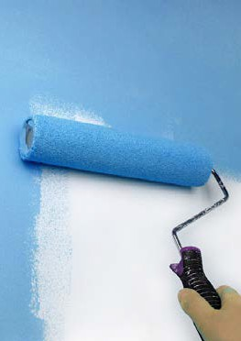

Hoy nos enfocaremos en las siguientes exposiciones ambientales:
Hablaremos sobre cómo evitar cada tipo de exposición.
La contaminación aérea exterior
La contaminación aérea interior, incluido el
humo de tabaco
Los solventes/compuestos orgánicos volátiles (VOCs)
Los plaguicidas (pesticidas)
Aprendiz 16
EL CÁNCER INFANTIL Y EL MEDIO AMBIENTE

Slide 38
La contaminación aérea
¿Qué es la contaminación aérea exterior?
La contaminación aérea exterior es causada por partículas sólidas y líquidas y ciertos vapores que pueden provenir de los tubos de escape de los coches y camiones, las fábricas, el polvo, el polen, los esporos de moho, los volcanes y los incendios forestales.
La exposición a los vapores producidos por los vehículos es un factor de riesgo particularmente preocupante para el cáncer infantil.
Existe una creciente preocupación sobre los riesgos de vivir cerca de los pozos de petróleo y gasolina y las sustancias químicas que éstos producen que pueden causar cáncer.
■
■
P E D IA T R I C E N V I R ONME N T AL H E AL T H S P E C IAL T Y UN I T S
Educador 17

Slide 39

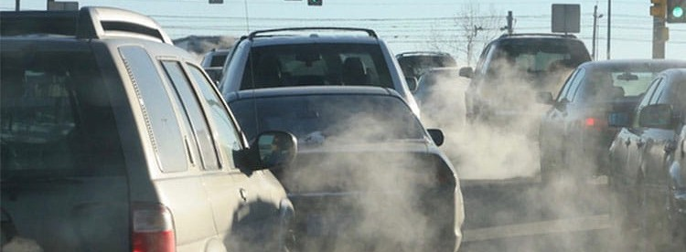
La contaminación aérea
¿Qué es la contaminación aérea exterior?
La contaminación aérea exterior es causada por partículas sólidas y líquidas y ciertos vapores que pueden provenir de los tubos de escape de los coches y camiones, las fábricas, el polvo, el polen, los esporos de moho, los volcanes y los incendios forestales.
La exposición a los vapores producidos por los vehículos es un factor de riesgo particularmente preocupante para el cáncer infantil.
Existe una creciente preocupación sobre los riesgos de vivir cerca de los pozos de petróleo y gasolina y las sustancias químicas de éstos producen que pueden causar cáncer.
■
■
Aprendiz 17
EL CÁNCER INFANTIL Y EL MEDIO AMBIENTE

Slide 40
Cómo usted puede reducir la exposición a la contaminación aérea exterior. Consejos:
■
Revise el Índice de Calidad del Aire (AQI) (airnow.gov) y limite la actividad al aire libre cuando la calidad del aire es mala. Una calificación de “Verde” se considera buena.*
■
Haga rondas en auto, tome transporte público, o si la calidad del aire exterior es buena y lo puede hacer en forma segura, use bicicleta o camine para reducir la contaminación aérea producida por los autos y otros vehículos.
Evite caminar cerca de vehículos parados con el motor en marcha.
Cierre las ventanas durante horas de tráfico pesado.
Mantenga su sistema de calefacción, ventilación y aire (HVAC) en buenas condiciones.
Escanee el código para acceder a airnow.gov.
■
■
Limite los fuegos de leña y las hogueras de patio.
■
■
*Para animar la discusión:
Demuestre el uso de la aplicación AQI.
P E D IA T R I C E N V I R ONME N T AL H E AL T H S P E C IAL T Y UN I T S
Educador 18

Slide 41

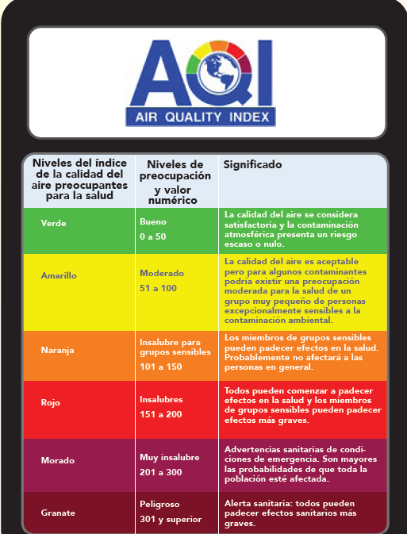
Algunos consejos para reducir la exposición a la exposición a la contaminación aérea exterior.
■
Revise el Índice de Calidad del Aire (AQI) (airnow.gov)
Haga rondas en auto, tome transporte público, ande en bicicleta.
Limite los fuegos de leña y las hogueras de patio.
Evite caminar cerca de vehículos paradas con el motor en marcha.
Cierre las ventanas durante horas de tráfico pesado.
■
■
■
■
Escanee el código para acceder a airnow.gov.
Aprendiz 18
EL CÁNCER INFANTIL Y EL MEDIO AMBIENTE

Slide 42
Consejos para reducir la exposición a la contaminación del humo de incendios forestales.
En caso de un incendio forestal:
Mantenga a los niños dentro con las puertas y ventanas cerradas.
Si tiene un sistema de aire acondicionado, préndalo con la entrada de aire fresco cerrada (modo de recirculación).
Use limpiadores de aire portátiles si están disponibles.
Haga que los niños se pongan una mascarilla N95 o KN95, pero sólo si la máscara se ajusta bien a su cara. Use las máscaras sólo durante periodos cortos cuando los niños necesiten estar al aire libre.
Antes de actividades al aire libre, asegúrese de que el informe local sobre la calidad del aire haya mejorado o que el humo ya no huela ni se vea.
■
■
■
■
P E D IA T R I C E N V I R ONME N T AL H E AL T H S P E C IAL T Y UN I T S
Educador 19

Slide 43
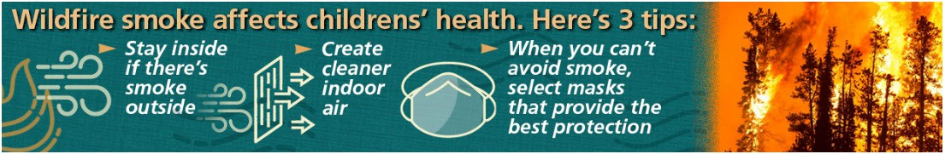

Consejos para reducir la exposición al humo de incendios forestales.
En caso de un incendio forestal:
Mantenga a los niños dentro con las puertas y ventanas cerradas.
Si tiene un sistema de aire acondicionado, préndalo con la entrada de aire fresco cerrada (modo de recirculación).
Use limpiadores de aire portátiles si están disponibles.
Haga que los niños se pongan una mascarilla N95 o KN95, pero sólo si se ajusta bien a su cara. Use las máscaras sólo durante periodos cortos cuando los niños necesiten estar al aire libre.
Antes de actividades al aire libre, asegúrese de que el informe local sobre la calidad del aire haya mejorado o que el humo ya no huela ni se vea.
■
■
■
■
Aprendiz 19
EL CÁNCER INFANTIL Y EL MEDIO AMBIENTE
Notes:
RS note: Can’t edit graphic text at top in green bar, here it is:
El humo de los incendios forestales perjudica la salud de los niños. Tres consejos:
*Quédese dentro si hay humo afuera
*Limpie el aire interior
*Si no es posible evitar el humo, escoja las máscaras que ofrezcan la mejor protección

Slide 44
¿Qué es la contaminación aérea interior?
Posibles fuentes de contaminación aérea interior
sustancias químicas liberadas por materiales modernos de construcción y mueblería como tapices, aparatos electrónicos y el edificio de vivienda en sí
gases de combustión de las chimeneas y hornos de leña
pelusa y caspa animal, excremento de plagas (insectos y roedores, etc.)
vapores químicos provenientes de pinturas y solventes, ambientadores, incienso y velas
gases como el radón que se cuelan por el fundamento
Línea de Ayuda Nacional sobre el Radón: 1-800-SOS-RADON
contaminantes del aire exterior
moho y bacterias
sustancias químicas contenidas en los productos de limpieza
emisiones relacionadas con la cocción de alimentos
vapores de monóxido de carbono de un garaje adjunto
el humo de cigarrillo, que contiene alrededor de 4,000 sustancias químicas
■
■
■
■
■
■
■
■
Educador 20
P E D IA T R I C E N V I R ONME N T AL H E AL T H S P E C IAL T Y UN I T S

Slide 45
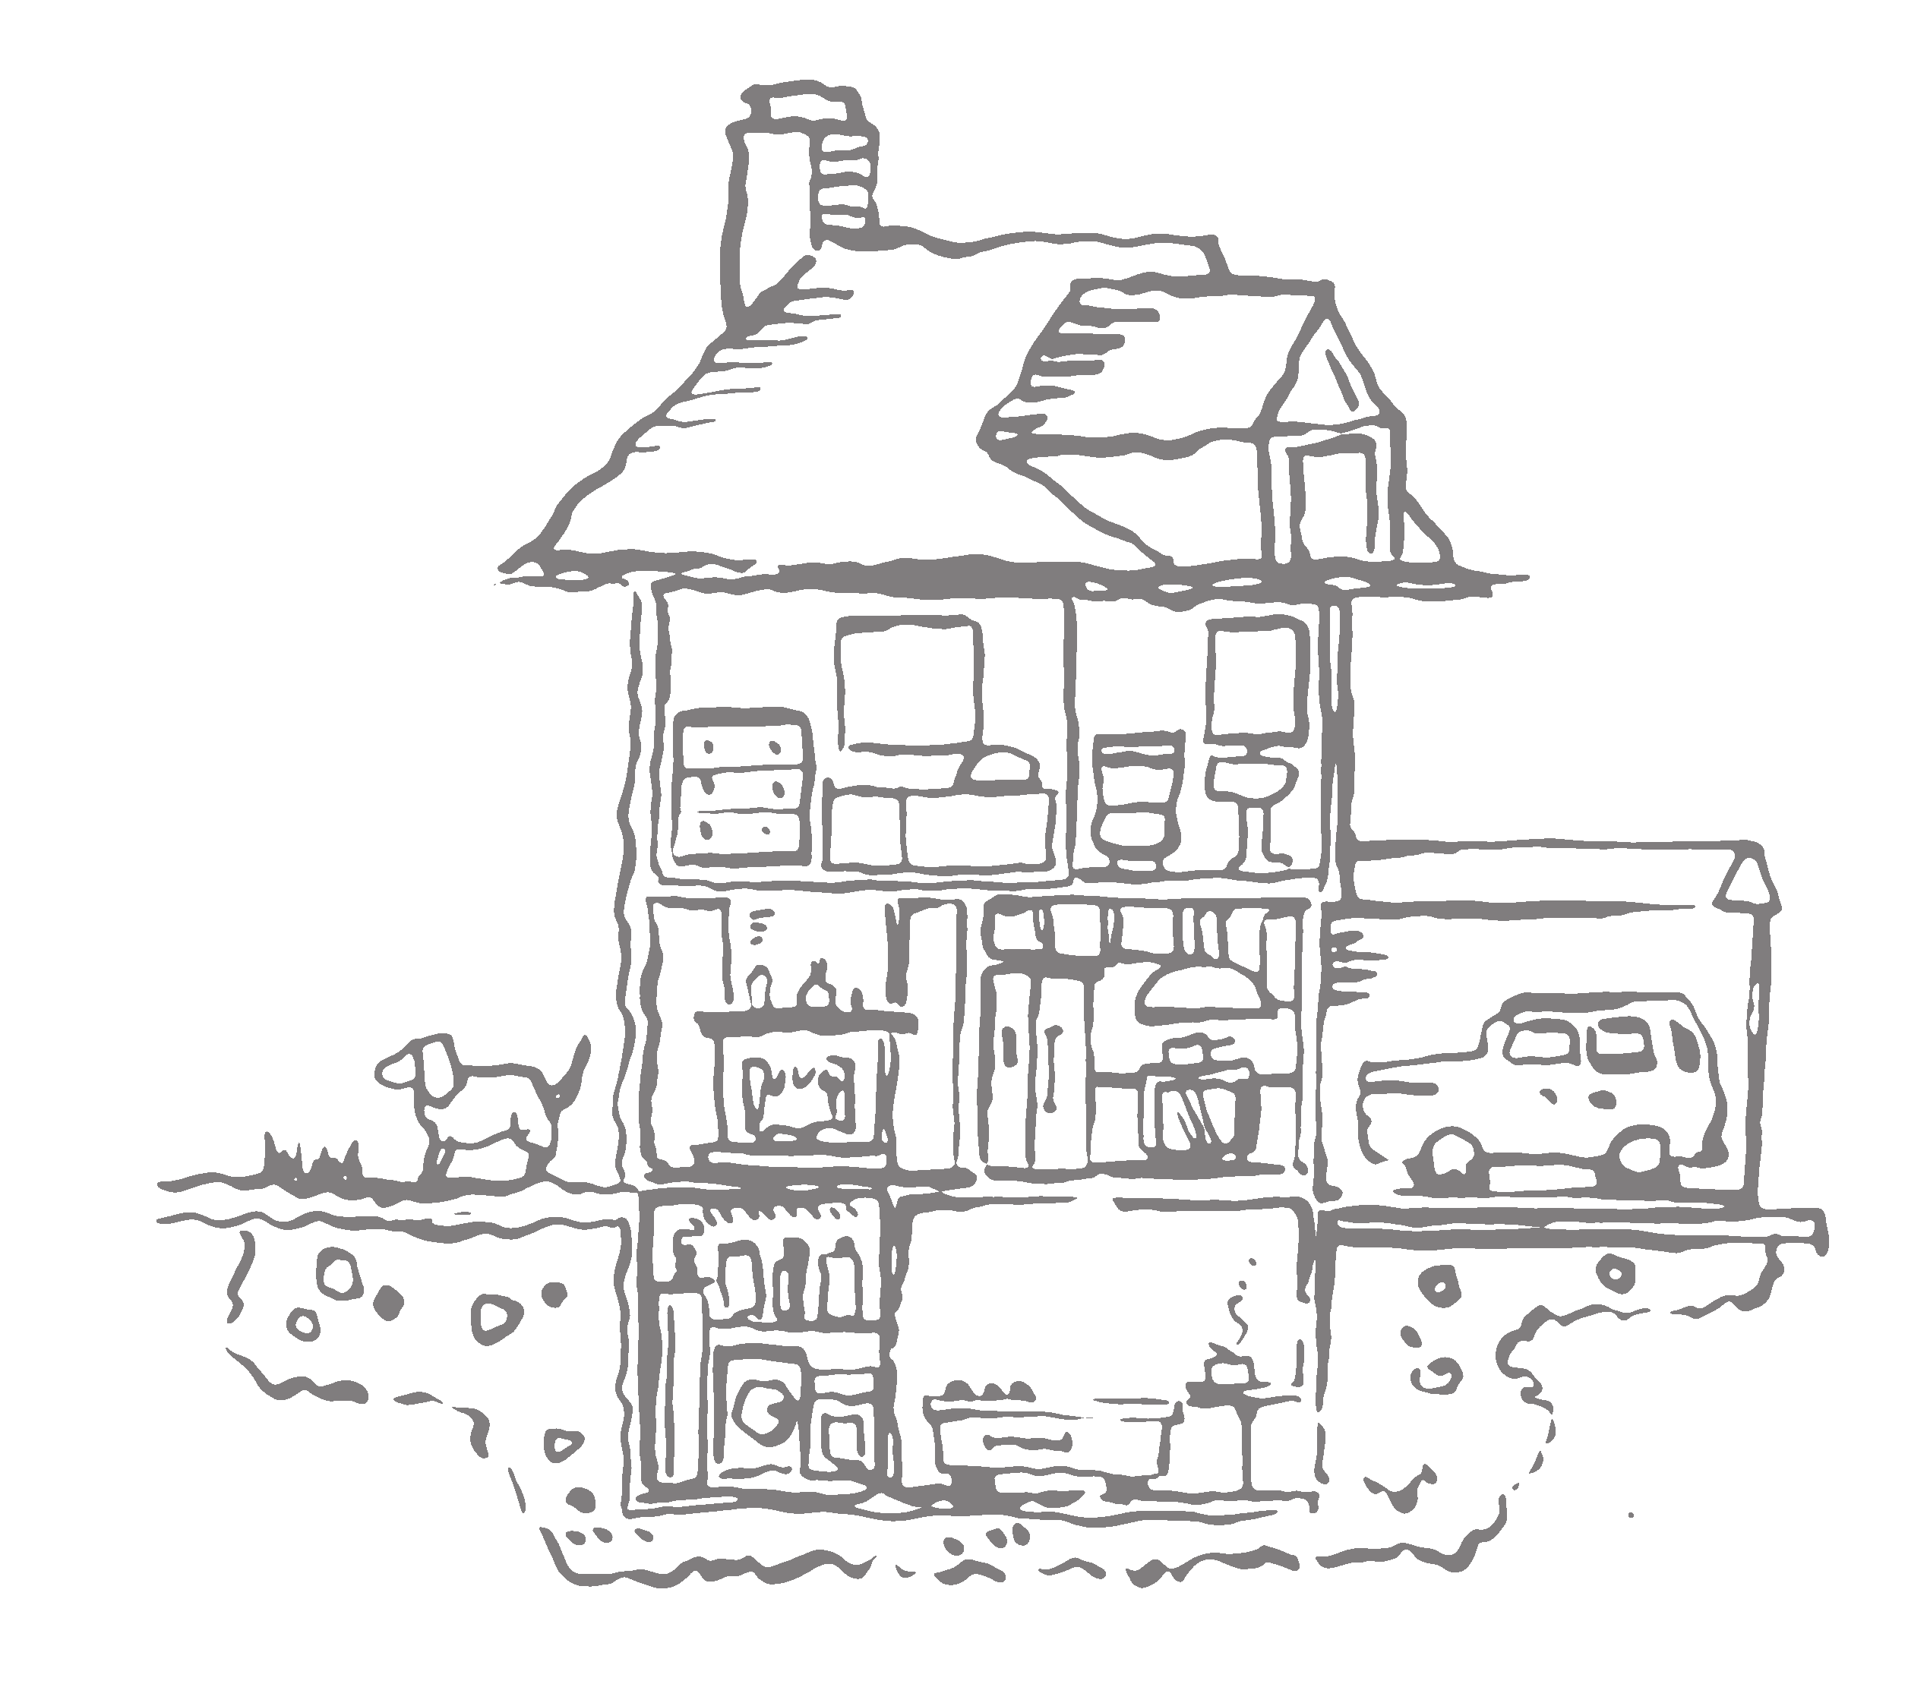
¿Qué es la contaminación aérea interior?
contaminación
aérea interior
sustancias químicas liberadas por materiales modernos de construcción y mueblería
Posibles fuentes de
contaminantes del aire exterior
moho y bacterias
sustancias químicas en los
productos de limpieza
emisiones de cocción
gases de combustión de las chimeneas y hornos de leña
vapores de monóxido de carbono de un garaje adjunto
pelusa y caspa animal, excremento
de insectos y roedores
El humo de cigarrillo, que contiene alrededor de 4,000 sustancias químicas
Aprendiz 20
vapores químicos de pinturas y solventes
moho y bacterias
gases como el radón que se cuelan por el fundamento
EL CÁNCER INFANTIL Y EL MEDIO AMBIENTE

Slide 46
Cómo usted puede reducir la contaminación aérea interior
Limite las fuentes de contaminación aérea interior como el humo de tabaco, los productos de limpieza, los ambientadores, las velas, el polvo y las emisiones de estufas de gas.
Limpie el aire por medio de la ventilación y la filtración.
regularmente. Cerciórese de instalarlos correctamente. De ser posible, obtenga mantenimiento habitual para limpiar sus sistemas de HVAC.
Visite el sitio web de EPA Cuide de su Aire para recibir consejos sobre cómo mejorar la calidad del aire interior.
Mida el nivel de radón en su casa.
*¿Qué son los filtros HEPA?
Son filtros que captan más partículas de contaminación. Los filtros HEPA son muy útiles cuando la calidad del aire exterior es mala o durante la temporada de incendios forestales cuando no es posible abrir las ventanas (Un filtro “HEPA” es un filtro de alta eficiencia que puede eliminar el 99.97% o más de las partículas de polvo, polen, moho, bacterias y muchas otras partículas presentes en el aire.)
Educador 21
■
>
Abra las ventas cuando lo permita el clima y la calidad del aire exterior,
Prenda el extractor de humo al cocinar y
Filtre el aire interior con un filtro “HEPA” etiquetado MERV 11 o más alto si es posible.*
Use una aspiradora equipada con filtro HEPA.
Cambie los filtros de su sistema de calefacción, ventilación y aire acondicionado (HVAC)
>
>
>
>
>
P E D IA T R I C E N V I R ONME N T AL H E AL T H S P E C IAL T Y UN I T S

Slide 47



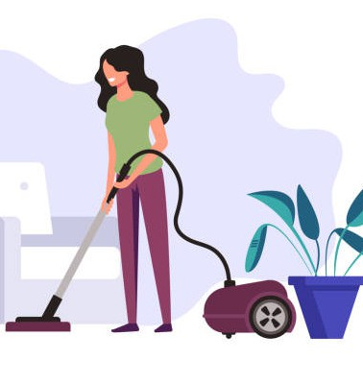
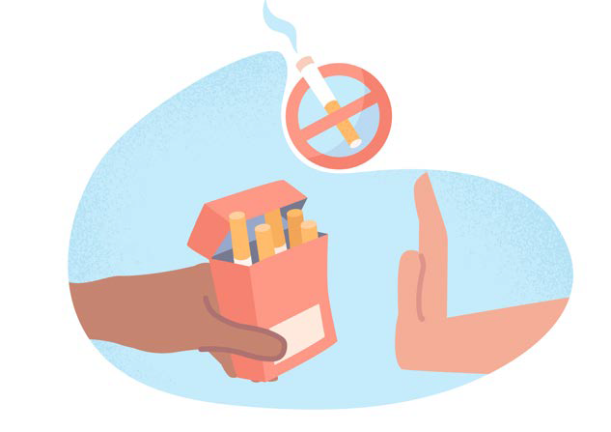
Cómo usted puede reducir la contaminación aérea interior
Limite las fuentes de contaminación aérea interior, como el humo de tabaco, los productos de limpieza, los ambientadores, las velas, el polvo y las emisiones de estufas de gas.
Limpie el aire por medio de la ventilación y la filtración.
Aprendiz 21
EL CÁNCER INFANTIL Y EL MEDIO AMBIENTE

Slide 48
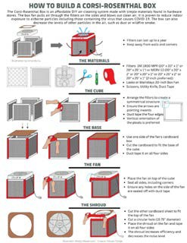
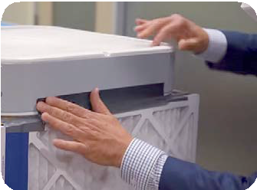
Usted puede hacer su propio filtro de aire interior.
Estas cajas de confección propia a base de un ventilador y 4 filtros son mucho más baratas y más eficaces que la mayoría de los filtros de aire comerciales. Para bajar la guía sobre cómo construir su propio filtro de aire, escanee el código QR abajo a la derecha.
También puede ver una demostración en video visitando https://www.youtube.com/watch?v=hIuH-2naozI o escaneando el código QR abajo.
Guía sobre la construcción propia (DIY) de un filtro de aire
Video de instrucción: filtro de aire de confección propia (DIY)
Educador 22
P E D IA T R I C E N V I R ONME N T AL H E AL T H S P E C IAL T Y UN I T S

Slide 49
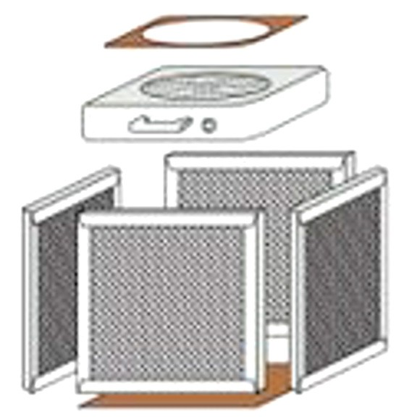
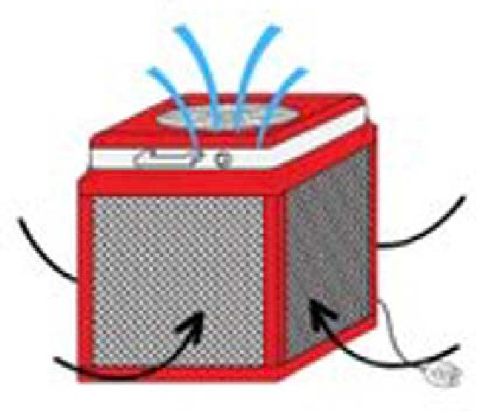
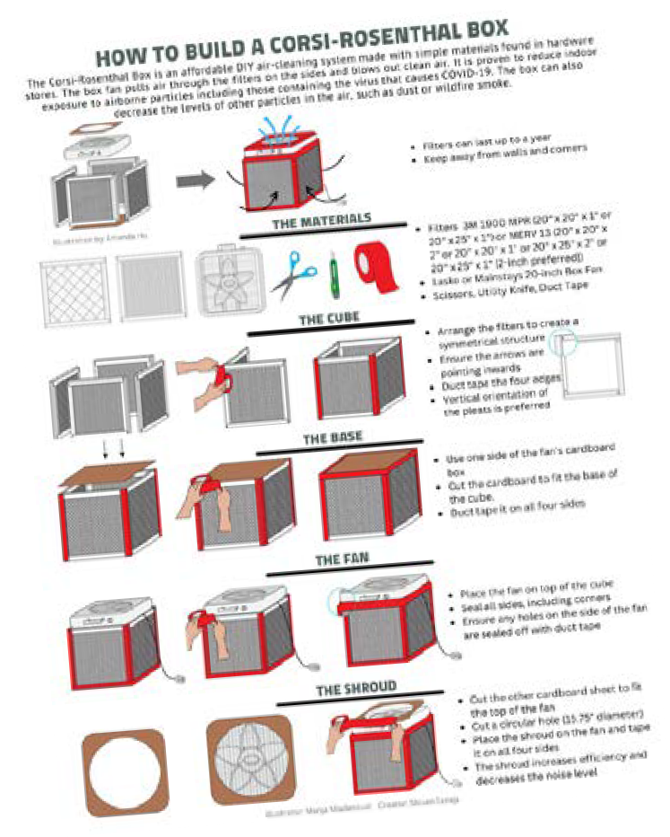
DIANA HU ILLUSTRATION
Guía sobre la construcción propia (DIY) de un filtro de aire
Usted puede hacer su propio filtro de aire interior.
Estas cajas de confección propia a base de un ventilador y 4 filtros son mucho más baratas y más eficaces que la mayoría de los filtros comerciales. Para bajar la guía sobre cómo construer su propio filtro de aire, escanee el código QR arriba.
También puede ver una demonstración en video visitando https://www.youtube.com/watch?v=hIuH-2naozI o escaneando el código QR a la izquierda.
DIY air filter video instuctions
Aprendiz 22
EL CÁNCER INFANTIL Y EL MEDIO AMBIENTE

Slide 50
El polvo casero es un imán para las sustancias químicas tóxicas
Este gráfico demuestra que el polvo casero es un imán para sustancias químicas tóxicas que pueden aumentar el riesgo de leucemia infantil. Estas sustancias se pueden pegar a las partículas de polvo y permanecer en su casa durante años. Los niños tienden a ingerir el polvo porque pasan mucho tiempo en el suelo y meten sus manos y juguetes en la boca. Algo muy fácil que usted puede hacer para proteger a sus hijos es mantener su casa limpia y libre de polvo, comenzando antes de que nazca su bebé.
Algunos consejos prácticos para evitar la exposición al polvo asentado incluyen:
Deje los zapatos en la puerta para evitar llevar dentro sustancias químicas tóxicas y suciedad.
Lave las manos de sus hijos antes de que coman.
Deje de fumar o no fume dentro de la casa (las partículas de humo también se pueden pegar al polvo).
También:
Abra las ventanas y use ventiladores, especialmente al limpiar para aumentar el flujo de aire.
Mantenga bajos los niveles de polvo quitando el polvo y trapeando con trapos y trapeadores de microfibra.
Aspire frecuentemente las alfombras de área con una aspiradora con un filtro de aire de alta eficiencia (HEPA). Estos filtros pueden atrapar partículas extremadamente pequeñas de polvo o de sustancias químicas.
Hablaremos sobre los productos de limpieza más seguros más adelante.
Gráfico reproducido con el permiso del Center for Integrative Research on Childhood Leukemia and the Environment (CIRCLE)
Educador 23
P E D IA T R I C E N V I R ONME N T AL H E AL T H S P E C IAL T Y UN I T S

Slide 51
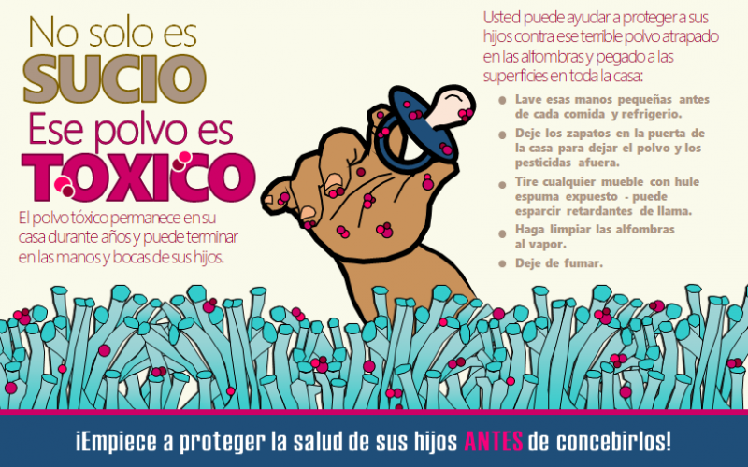
El polvo casero es un imán para las sustancias químicas tóxicas
Aprendiz 23
EL CÁNCER INFANTIL Y EL MEDIO AMBIENTE

Slide 52
El aire interior: Qué contiene el humo de tabaco/vapeo; el humo de segunda y tercera mano
El humo de tabaco se compone de miles de sustancias químicas, entre ellas por lo menos 70 que es sabido que causan cáncer. Nos referimos a estas sustancias que causan cáncer como carcinógenos.
Algunas de las sustancias químicas en el humo de tabaco incluyen:
Nicotina (la droga adictiva en los cigarrillos)
Monóxido de carbono
Cianuro de hidrógeno Formaldehído
Plomo Arsénico Amoníaco Benceno
■
■
■
■
■
■
Algunas de estas sustancias químicas también pueden causar enfermedad cardiaca, enfermedad pulmonar u otros problemas de salud graves.
Referencia: Instituto Nacional del Cáncer (NCI). (Escanee el código para acceder al sitio.)
P E D IA T R I C E N V I R ONME N T AL H E AL T H S P E C IAL T Y UN I T S
Educador 24

Slide 53










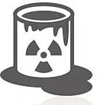




El aire interior: Qué contienen el humo de tabaco/vapeo y el humo de segunda/tercera mano
Ácido
Hexamina
Combustible para parrilla
esteárico _{Cadmio} cera para velas
Pilas
Tolueno
Butano
Líquido encendedor
Solvente
Nicotina
Insecticida
industrial
Amoniaco
Limpiador de inodoros
Ácido acético
Vinagre
Brea
Metano
Vapor de alcantarilla
Metanol
Combustible de cohetes
Arsénico
Veneno
Monóxido de carbono
El humo de tabaco está compuesto por miles de sustancias químicas, entre ellas por lo menos 70 que es sabido que causan cáncer. Estas sustancias que provocan cáncer se llaman carcinógenos.
EL CÁNCER INFANTIL Y EL MEDIO AMBIENTE
Aprendiz 24

Slide 54
Que el papá fume antes del embarazo puede hacerle daño al niño y aumentar su riesgo de tener leucemia infantil.
Que la mamá fume durante el embarazo es malo para el bebé, pero ¿sabía usted que, si el papá fuma antes del embarazo esto también puede hacerle daño al niño?
Que la mamá fume durante el embarazo puede aumentar el riesgo de: nacimiento prematuro, defectos de nacimiento o incluso un aborto espontáneo.
Que el papá fume antes de la concepción puede causar leucemia.
Las mamás o papás que fuman pueden aumentar en un 30% los cambios en el ADN que causan cáncer en sus hijos.
¡Empiece a proteger la salud de sus hijos antes de concebirlos!
■
■
■
■
Educador 25
P E D IA T R I C E N V I R ONME N T AL H E AL T H S P E C IAL T Y UN I T S

Slide 55
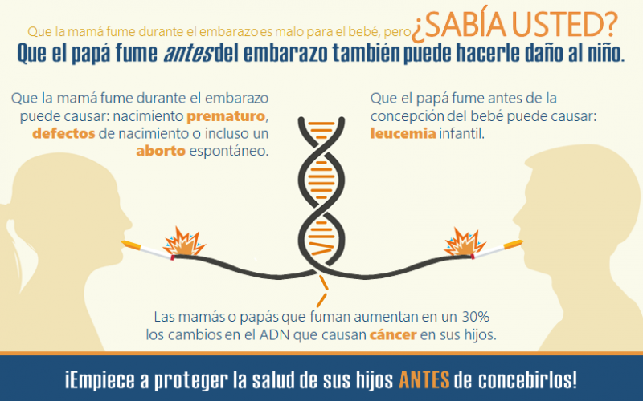









Mom’s Smoking During Pregnancy is Bad for Baby, but
Mom’s smoking during pregnancy can
cause: premature birth, birth defects, or even a miscarriage.
Dad’s smoking before conception can cause: childhood leukemia.
`
Moms or dads who smoke increase el cáncer-causing DNA changes in their children by 30%.
Aprendiz 25
EL CÁNCER INFANTIL Y EL MEDIO AMBIENTE

Slide 56
Los peligros de la exposición al humo de segunda y tercera mano
La exposición al humo de segunda mano sucede cuando las personas inhalan el humo exhalado por otros fumadores o proveniente de la quema de productos de tabaco.
El humo de tercera mano es el residuo químico que permanece después de que alguien fuma. Este residuo puede pegarse a la ropa, el pelo, la piel, el suelo, las paredes, la ropa de cama, las cortinas, los juguetes y otras superficies.
El humo de segunda y tercera mano contiene sustancias químicas tóxicas peligrosas que causan cáncer y pueden ser inhaladas, absorbidas por la piel o ingeridas cuando los niños se meten las manos y otros objetos contaminados en la boca.
Reduzca o elimine la exposición de sus hijos al humo y vapores de tabaco (cigarrillos electrónicos y otros aparatos de vapeo, etc.).
■
■
■
>
No permita fumar dentro de los edificios y vehículos.
Ayuda para dejar de fumar:
- Línea de ayuda (1-800-QUIT-NOW)
Educador 26
P E D IA T R I C E N V I R ONME N T AL H E AL T H S P E C IAL T Y UN I T S

Slide 57










Los peligros de la exposición al humo de segunda y tercera mano
El humo de segunda y tercerda mano contiene sustancias químicas tóxicas que pueden ser inhaladas, absorbidas a través de la piel o ingeridas cuando los niños se meten las manos y otros objetos contaminados en la boca.
Reduzca o elimine la exposición de sus hijos al humo y vapores de tabaco (cigarrillos electrónicos y otros aparatos de vapeo, etc.)
■
No permita fumar dentro de los edificios y vehículos.
Ayuda para dejar de fumar:
- Línea de ayuda (1-800-QUIT-NOW)
>
Aprendiz 26
EL CÁNCER INFANTIL Y EL MEDIO AMBIENTE

Slide 58
Los plaguicidas – ¿Qué son los plaguicidas o pesticidas?
Un pesticida o plaguicida es un veneno que está diseñado para matar o controlar a un organismo vivo (plaga) como la hierba mala (herbicidas), los insectos (insecticidas), los roedores (como las ratas - rodenticidas) o cualquier otro organismo que usted no desee que viva en su casa o jardín, o en los campos de cultivo.
Los rociadores contra cucarachas y hormigas, las bombas antipulgas, el veneno matarratas, los herbicidas y las bolas de naftalina son todos ejemplos de plaguicidas.
Todos los plaguicidas pueden ser dañinos.
■
■
Educador 27
P E D IA T R I C E N V I R ONME N T AL H E AL T H S P E C IAL T Y UN I T S

Slide 59


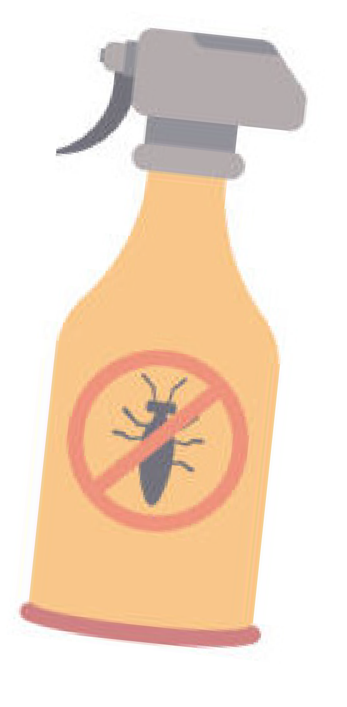
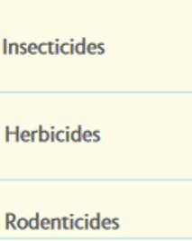
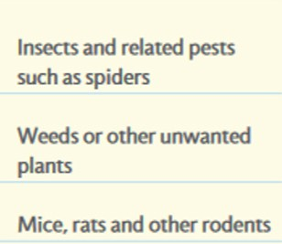
¿Qué son los plaguicidas o pesticides?
Un pesticida o plaguicida es un veneno que está diseñado para matar o controlar un organismo vivo (plaga) como la hierba mala, los insectos y los roedores.
Los rociadores contra cucarachas y hormigas, las bombas antipulgas, el veneno matarratas, los herbicidas y las bolas de naftalina son todos ejemplos de plaguicidas.
Todos los plaguicidas pueden ser dañinos.
■
■
Aprendiz 27
EL CÁNCER INFANTIL Y EL MEDIO AMBIENTE
Notes:
Text labels for graphic:
PLAGUICIDA PLAGA
Insecticidas Insectos y plagas relacionadas como las arañas
Herbicidas Hierbas malas y otras plantas indeseadas
Rodenticidas Ratones, ratas y otros roedores

Slide 60
Por qué tener cuidado al comprar y usar plaguicidas
Aunque los plaguicidas (pesticidas) están ampliamente disponibles a la venta, todavía pueden ser peligrosos para niños y adultos.
Pueden contribuir a envenenamientos o tener efectos de salud inmediatos (”efectos agudos”).
También pueden llevar a enfermedades o perjudicar el desarrollo mucho tiempo después de la exposición, a veces hasta décadas más tarde.
La exposición a plaguicidas durante el embarazo está vinculada con un mayor riesgo de desarrollar leucemia, tumores cerebrales y otros cánceres infantiles.
La exposición del padre a plaguicidas antes de la concepción también ha sido vinculada al desarrollo de leucemia infantil en su futuro hijo.
■
■
■
Normalmente los efectos peligrosos de un plaguicida dependen de:
■
Qué tan venenoso sea. Algunos son más tóxicos que otros.
El tiempo que la persona tenga contacto con el plaguicida.
■
La cantidad que llegue a entrar en el cuerpo de la persona expuesta.
■
Los plaguicidas pueden ser ingeridos, inhalados o absorbidos por la piel.
Educador 28
P E D IA T R I C E N V I R ONME N T AL H E AL T H S P E C IAL T Y UN I T S

Slide 61
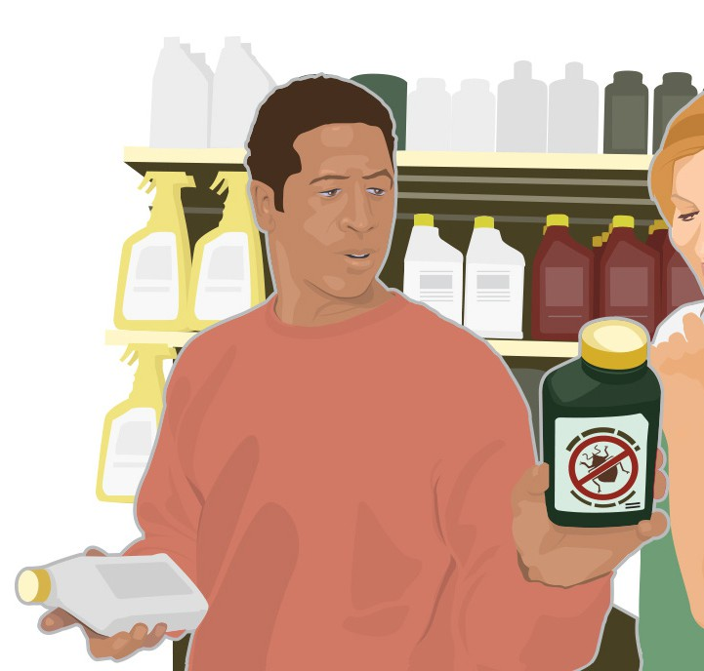


Por qué tener cuidado al comprar y usar plaguicidas
Los plaguicidas o pesticidas pueden causar envenenamiento u otros problemas de salud inmediatos (“efectos agudos”). También pueden llevar a enfermedades o perjudicar el desarrollo mucho tiempo después de la exposición, a veces hasta décadas más tarde.
La exposición a plaguicidas durante el embarazo y la infancia está vinculada con un mayor riesgo de llegar a tener leucemia, tumores cerebrales y otros cánceres infantiles.
La exposición del padre a plaguicidas o pesticidas antes de la concepción también ha sido vinculada al desarrollo de leucemia en su futuro hijo.
■
■
Aprendiz 28
EL CÁNCER INFANTIL Y EL MEDIO AMBIENTE

Slide 62
Los niños y los bebés por nacer son especialmente vulnerables si están expuestos a plaguicidas.
Los posibles problemas de salud de larga duración provocados por la exposición a plaguicidas o pesticidas incluyen:
Asma Cáncer
Bajo peso y longitud al nacer
Defectos de nacimiento
Trastornos de aprendizaje
Cambios hormonales (problemas con el sistema endocrino)
■
■
■
■
■
Del gráfico:
Si un plaguicida está presente en el aire, la comida o el agua, un niño absorberá una mayor cantidad en proporción al tamaño de su cuerpo que un adulto.
Educador 29
P E D IA T R I C E N V I R ONME N T AL H E AL T H S P E C IAL T Y UN I T S

Slide 63
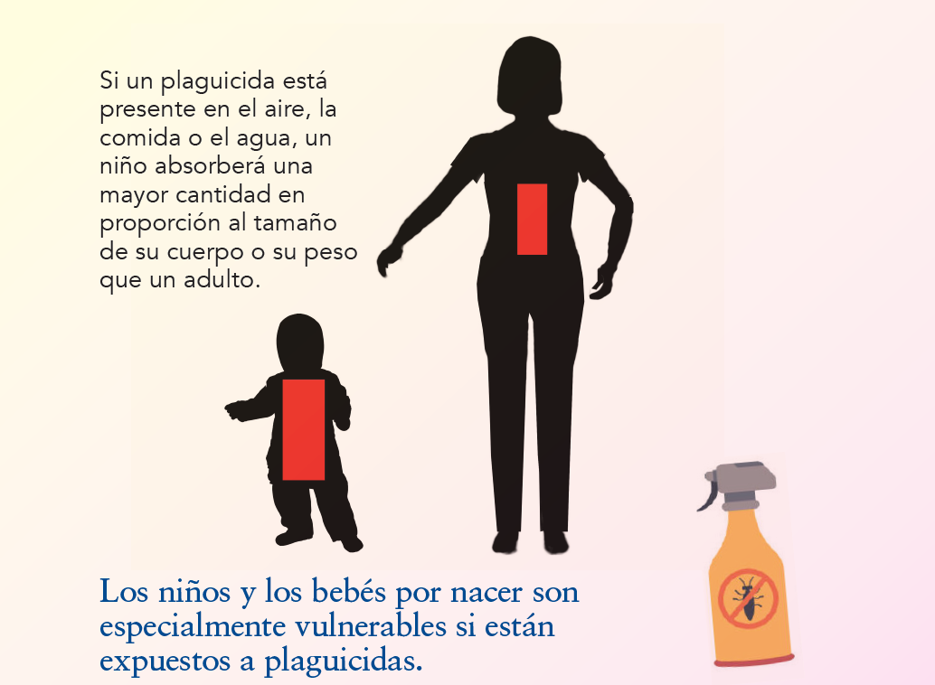
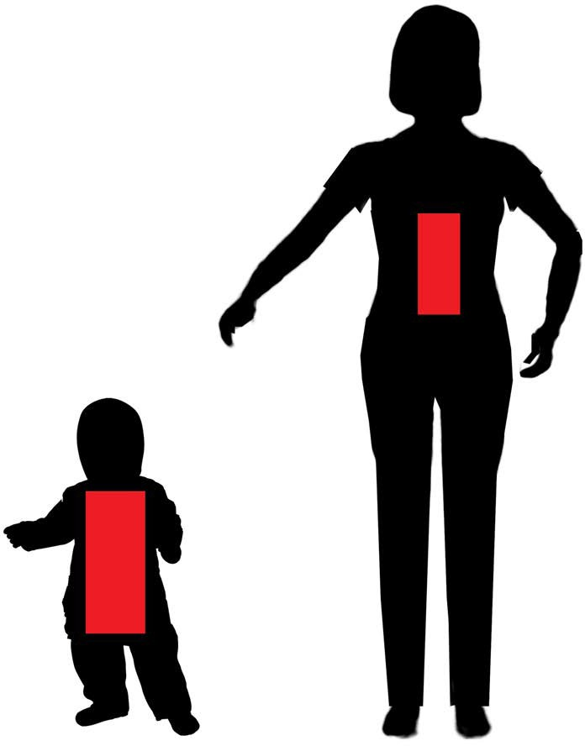

Si un plaguicida está presente en el aire, la comida o el agua, un niño absorber una mayor cantidad en proporción al tamaño de su cuerpo o su peso que un adulto.
Los niños y los bebés por nacer son especialmente vulnerables si están expuestos a plaguicidas.
Aprendiz 29
EL CÁNCER INFANTIL Y EL MEDIO AMBIENTE

Slide 64
Reduzca su exposición a plaguicidas en la comida.
Cómo usted puede reducir su exposición a los plaguicidas
Lave y restriegue las frutas y verduras con agua.
Deseche las hojas externas de las verduras hojeadas; estas hojas contienen la mayor cantidad de residuos de pesticidas.
Recorte el pellejo y la grasa de las aves, el pescado y la carne; los plaguicidas se pueden acumular en estos tejidos.
Compre alimentos orgánicos cuando sea posible, pero no a costa de una dieta rica en una gran variedad de frutas y verduras frescas.
Busque en la guía para consumidores del Grupo de Trabajo Ambiental de EPA (EWG) (La docena sucia/Las 15 limpias) para ayudarle a tomar decisiones sobre cómo elegir frutas y verduras orgánicas.
■
■
■
■
LA DOCENA SUCIA / LAS 15 LIMPIAS
Escanee el código para bajar la guía para consumidores del Grupo de Trabajo Ambiental (EWG) de EPA: “Guía para el comprador sobre los plaguicidas en los productos agrícolas”.
Educador 30
P E D IA T R I C E N V I R ONME N T AL H E AL T H S P E C IAL T Y UN I T S

Slide 65


Cómo usted puede reducir su exposición a los plaguicidas
Reduzca su exposición a pesticidas en la comida.
LA DOCENA SUCIA / LAS 15 LIMPIAS
Escanee el código para bajar la guía para consumidores del Grupo de Trabajo Ambiental (EWG) de EPA “Guía para el comprador sobre los plaguicidas en los productos agrícolas”.
Aprendiz 30
EL CÁNCER INFANTIL Y EL MEDIO AMBIENTE

Slide 66
Reduzca la exposición a plaguicidas en y alrededor de su casa, escuela y lugar de cuidado infantil.
Cómo usted puede reducir su exposición a los plaguicidas
Use las opciones lo menos tóxicas posibles para controlar las plagas en y alrededor de los edificios.
Aprenda sobre el “Manejo Integrado de Plagas” (IPM en inglés), que sólo usa sustancias químicas después de haber usado varias otras medidas para eliminar las plagas de la casa. Consulte los recursos para obtener más información.
Deje los zapatos fuera de su casa para no llevar adentro plaguicidas y otros contaminantes en las suelas de los zapatos.
Lávese las manos frecuentemente con agua y jabón, especialmente antes
de comer. Considere usar un cepillito para limpiar debajo de las uñas.
Lea las advertencias en las etiquetas de los plaguicidas y siempre siga las instrucciones de uso al aplicarlos.
Si están aplicando un plaguicida o pesticida cerca de su edificio, cierre las ventanas y puertas para que no entre dentro con el aire.
Si contrata una compañía de control de plagas, busque empresas con licencia que practiquen MIP y pida los nombres, ingredientes y posibles peligros de cualquier producto que vayan a usar.
Elija un plaguicida con la menor toxicidad posible; siempre compruebe que los productos están registrados por EPA.
■
■
■
■
■
■
Recordatorio: Incluya recursos locales sobre las Casas Saludables (Healthy Homes)
P E D I AT R I C E N V I R O N M E N T A L H E A LT H S P E C I A LT Y U NI T S
Educador 31

Slide 67








Reduzca la exposición a plaguicidas en y alrededor de su casa, escuela y lugar de cuidado infantil.
Obtenga más información sobre el MIP: consulte estas hojas informativas en inglés y español.
Vídeo: Pasos sencillos para mantener las plagas fuera del hogar.
inglés
español
inglés
español
Aprendiz 31
E L C Á N C E R I N F A N T I L Y E L A M B I E N T E

Slide 68
Si alguien en su familia trabaja con plaguicidas, puede llevar a casa residuos de plaguicidas que se han pegado a sus manos y ropa (a esto le llamamos “exposiciones llevadas a casa”).
Cómo usted puede reducir su exposición a los plaguicidas
Los residuos de plaguicidas pueden adherirse a la piel, la ropa, el pelo y los equipos y pueden permanecer sobre las superficies mucho tiempo después de la aplicación del pesticida. No siempre se pueden ver o sentir estos residuos. Si alguien en su familia trabaja con plaguicidas u otras sustancias químicas, estos son algunos consejos para evitar las “exposiciones llevadas a casa”.
Lávese las manos en cuanto llegue a casa.
Lave la ropa de trabajo por separado.
No use en casa sustancias químicas destinadas para uso en el trabajo.
Cámbiese de ropa en el trabajo y dúchese antes de dejar el trabajo.
Deje sus zapatos en la puerta antes de entrar a su casa.
■
■
■
Educador 32
P E D IA T R I C E N V I R ONME N T AL H E AL T H S P E C IAL T Y UN I T S

Slide 69



Cómo usted puede reducir su exposición a los plaguicidas
Algunos consejos para evitar las “exposiciones llevadas a casa”:
Cámbiese de ropa en el trabajo y dúchese antes de dejar el trabajo.
Deje sus zapatos en la puerta antes de entrar a su casa.
Lávese las manos en cuanto llegue a casa.
Lave la ropa de trabajo por separado.
No use en casa sustancias químicas destinadas para uso en el trabajo.
■
■
■
Aprendiz 32
EL CÁNCER INFANTIL Y EL MEDIO AMBIENTE

Slide 70
¿Qué son los solventes y los compuestos orgánicos volátiles (VOCs)?
Los VOCs y los solventes son sustancias químicas que se usan ampliamente como ingredientes en productos para el hogar y de aseo personal. Nos exponemos inhalando sus vapores. Los solventes también pueden ser absorbidos por la piel o la boca.
Ejemplos de productos que contienen solventes/VOCs a los cuales las personas pueden estar expuestas:
Combustibles (gasolina, queroseno, etc.)
Pesticidas (plaguicidas)
Materiales de construcción y mueblería
Materiales de artesanía como pegamentos, adhesivos, marcadores permanentes, líquidos para revelar fotos
Pinturas, barnices, decapantes de pintura, quita adhesivos
Productos de limpieza y desinfección,para “enmascarar olores” y de tintorería
Productos de aseo personal, cosméticos (esmalte de uñas y quitaesmalte, fijador de cabello en aerosol, perfume/ colonia)
■
■
■
■
■
Educador 33
P E D IA T R I C E N V I R ONME N T AL H E AL T H S P E C IAL T Y UN I T S

Slide 71








¿Qué son los solventes y los compuestos orgánicos volátiles (VOCs)?
Los VOCs y los solventes son sustancias químicas que se usan ampliamente como ingredientes en productos para el hogar y de aseo personal. Nos exponemos a ellos inhalando sus vapores. Los solventes también pueden ser absorbidos por la piel o boca.
Aprendiz 33
EL CÁNCER INFANTIL Y EL MEDIO AMBIENTE

Slide 72
Cómo usted puede reducir su exposición a los solventes/compuestos orgánicos volátiles (VOCs)
Compre inteligentemente: Busque estos logos cuando compre productos para el hogar. Estos logos le informan que el producto ha sido sometido a pruebas para medir su eficacia y seguridad para la salud humana y ambiental.
Elija productos con la etiqueta “Low- VOC” (bajo en VOCs): Muchos productos en estas categorías, como las pinturas y los de aseo personal, tienen alternativas bajas en VOCs (lea la etiqueta).
Elija productos sin fragancia y pegamentos y pinturas a base de agua.
Deseche en forma segura cualquier producto innecesario o indeseado que contenga VOCs: Si guarda productos para usarlos en el futuro, manténgalos en sus recipientes originales etiquetados, sellados y fuera del alcance de niños. Muchos de estos productos
se consideran desechos caseros peligrosos y deben ser desechados en lugares especiales.
Otra manera de reducir la exposición a los VOCs es evitar limpiar su ropa en seco si es posible, o buscar tintorerías que ofrezcan ‘limpieza húmeda’ o ‘limpieza con CO2’. Ventile la ropa limpiada en seco antes de guardarla o usarla.
■
■
■
Educador 34
P E D IA T R I C E N V I R ONME N T AL H E AL T H S P E C IAL T Y UN I T S

Slide 73

Cómo usted puede reducir su exposición a los solventes/VOCs peligrosos.
Compre inteligentemente: Busque estos logos cuando compre productos para el hogar. Estos logos le informan que el producto ha sido sometido a pruebas para medir su eficacia y seguridad para la salud humana y ambiental.
Aprendiz 34
EL CÁNCER INFANTIL Y EL MEDIO AMBIENTE

Slide 74
Cómo usted puede reducir su exposición a los solventes/compuestos orgánicos volátiles (VOCs) (cont')
La concentración de muchos VOCs puede ser mucho mayor (hasta 10 veces mayor) en el interior que afuera. Las personas también pasan la mayor parte de su tiempo adentro, hasta el 90% – por lo que es importante tomar una medida sencilla para mejorar la calidad del aire interior – ¡dejar que entre el aire fresco!
¡Que entre el aire fresco!
espacio quede desocupado y ventilado durante el mayor tiempo posible.
La ventilación puede ayudar a evitar que estos vapores peligrosos se acumulen en el aire interior.
En algunos casos, el aire afuera puede ser más peligroso que el aire interior, como cuando hay humo de un incendio forestal. Si no es posible ventilar su casa en forma segura, considere aplazar actividades que requieran el uso de productos con VOCs (limpiar, pintar, etc.) hasta que el aire exterior sea más saludable y usted pueda ventilar su hogar apropiadamente.
■
Aumente la ventilación abriendo las ventanas y puertas y usando extractores de aire.
La ventilación es importante:
■
Al usar productos que contengan solventes/VOC en espacios interiores, como al limpiar o pintar.
Después de instalar muebles alfombras, tapetes u otros textiles o productos nuevos que contengan VOCs, como los de madera prensada (por ejemplo, los pisos o muebles nuevos de madera compuesta pueden contener formaldehído), deje que el
>
■
>
P E D IA T R I C E N V I R ONME N T AL H E AL T H S P E C IAL T Y UN I T S
Educador 35

Slide 75


Cómo usted puede reducir su exposición a los solventes/VOCs peligrosos (continuado)
¡Que entre el aire fresco!
La concentración de muchos VOCs puede ser mucho mayor – hasta 10 veces mayor – en el interior que al aire libre. Las personas también pasan la mayor parte de su tiempo adentro, hasta el 90% – por lo que es importante tomar una medida sencilla para mejorar la calidad del aire interior – ¡dejar que entre el aire fresco!
Aprendiz 35
EL CÁNCER INFANTIL Y EL MEDIO AMBIENTE

Slide 76




Para más información sobre el programa
EL CÁNCER INFANTIL Y EL MEDIO AMBIENTE, visite el sitio web de Western States PEHSU.
https://wspehsu.ucsf.edu/
Este libro ilustrado se realizó con el apoyo del acuerdo cooperativo FAIN: NU61TS000296 de los Centros para el Control y la Prevención de Enfermedades /Agencia para Sustancias Tóxicas y Registro de Enfermedades (CDC/ATSDR). La Agencia de Protección Ambiental de EE.UU. (EPA) proporcionó apoyo mediante el acuerdo interinstitucional DW-75-95877701 junto con CDC/ATSDR. La Academia Norteamericana de Pediatría apoya a las Unidades Pediátricas Especializadas en Salud Ambiental como la Oficina Programática Nacional. Los hallazgos y conclusiones presentadas aquí no han sido diseminadas formalmente por los CDC/ ATSDR ni EPA y no deben ser interpretadas como representación de ninguna determinación o norma de ninguna agencia. Cualquier mención de nombres de marca es únicamente para fines de identificación y no implica el respaldo de los CDC/ATSDR ni EPA.

